Slide 1
Capacitación para manipuladores de pesticidas
Estándar para la Protección del Trabajador Capacitación para la seguridad del manipulador de pesticidas (PST)
EPA Handler PST 00018
Notes:
Bienvenido a la capacitación de seguridad de pesticidas del Estándar para la Protección del Trabajador (WPS) destinada a manipuladores de pesticidas. La norma del WPS requiere que los empleadores agrícolas proporcionen información y capacitación a los empleados sobre las maneras de evitar la exposición a pesticidas y residuos de pesticidas.

Slide 2
La EPA aprobó este material a fin de capacitar a los manipuladores de pesticidas para la seguridad con respecto a los pesticidas según el contenido ampliado de capacitación del WPS de 2015 (40 CFR Parte 170). El número de aprobación es PST de la EPA 00018 (EPA Handler PST 00018).
​This work is licensed under a Creative Commons Attribution-NonCommercial-ShareAlike 4.0 International License by The Regents of the University of California, Davis campus, 2017. For information contact PERCsupport@ucdavis.edu.
Notes:
La EPA aprobó este material a fin de capacitar a los manipuladores de pesticidas sobre la seguridad con respecto a los pesticidas según el contenido ampliado de capacitación del WPS de 2015 (40 CFR Parte 170). El número de aprobación es PST de la EPA 00018 (EPA Handler PST 00018).
Se aplican condiciones de derechos de autor y de licencia.
Está disponible una guía adicional sobre los derechos de autor aplicables en http://pesticideresources.org/AdoptedPERCPolicies.pdf

Slide 3
Usar estas diapositivas para capacitar a los manipuladores de pesticidas:
Esta presentación proporciona la información que se requiere para capacitar a las personas que capacitarán a los manipuladores según el Estándar para la Protección del Trabajador (WPS) de la Agencia de Protección Ambiental. Es posible que se apliquen otras normas estatales.
Este material de capacitación para los manipuladores puede usarse en 2017, 2018 y en los años siguientes.
Esta presentación debe darse en su totalidad.
Si tiene la intención de agregar o quitar diapositivas de esta presentación aprobada por la EPA, consulte la guía de la EPA en la sección de notas.
La sección de notas de la presentación de PowerPoint contiene información importante para el instructor. Revise las notas antes de llevar a cabo la capacitación.
Al capacitar a los manipuladores de pesticidas, debe ofrecerles información específica relacionada con el establecimiento agrícola donde trabajarán. Esto incluye la ubicación del equipo de protección personal, el almacenamiento de pesticidas, los equipos de aplicación de pesticidas, las exhibiciones centrales, los registros, la información de contacto en caso de emergencia, los suministros de descontaminación y otros requerimientos del WPS.
Las capacitaciones deben llevarse a cabo de manera tal que los manipuladores comprendan la información por completo.
Notes:
Notas para los instructores de manipuladores de pesticidas:
Los instructores deben proporcionar la capacitación según los requerimientos de la ley. Las revisiones de administración de la capacitación incorporadas en la ley de 2015 deben comenzar el 2 de enero de 2017.
Consulte el Estándar Nacional para la Protección del trabajador: Manual para Instructores de Trabajadores Agrícolas y Manipuladores de Pesticidas o el documento de PowerPoint sobre la capacitación que se adjunta para la preparación y los requerimientos de la capacitación.
Si tiene la intención de agregar o quitar diapositivas de este conjunto, consulte la siguiente guía de la EPA:
La oficina de programas de pesticidas de la EPA ofrece la siguiente guía preliminar sobre las modificaciones a los materiales de capacitación aprobados por la EPA para trabajadores, manejadores y capacitadores bajo la norma de protección al trabajador (WPS, por sus siglas en inglés):
Los usuarios de materiales de capacitación DEBEN utilizar los materiales aprobados por la EPA en su totalidad y según se proporcionen, excepto lo dispuesto en el párrafo siguiente. Cambios a el contenido, el orden de la información o las imágenes en la presentación por un usuario pueden anular la aprobación para ese uso específico. Sin embargo, los usuarios pueden presentar ejercicios, folletos e imágenes adicionales en sus sesiones para ilustrar los puntos de la presentación (sin agregarlos al material aprobado). No es necesario que la EPA revise estos materiales adicionales, ya que la EPA espera que no entren en conflicto con los materiales originales aprobados por la EPA.
Si un usuario determina que la información específica del estado o región (como cortar imágenes e información específicas, o información sobre las regulaciones estatales / locales que modifican las de la WPS) mejorará la presentación para sus audiencias, la EPA prefiere que se incluyan por separado, como se ha descrito anteriormente. Si resulta disruptivo o poco práctico desde el punto de vista de la presentación (por ejemplo, pasar de una presentación a otra), la EPA está de acuerdo en que se pueden añadir a la presentación diapositivas (preferiblemente lo menos posible). Las diapositivas agregadas DEBEN tener una declaración que identifique el origen, y la diapositiva debe mirar distinto de los materiales aprobados por EPA. No es necesario que la EPA revise estas diapositivas, ya que la EPA espera que no entren en conflicto con los materiales originales aprobados por la EPA.

Slide 4
Tareas del empleado
Notes:
El WPS protege a los trabajadores agrícolas, manipuladores de pesticidas y demás personas durante las aplicaciones de estos productos.

Slide 5
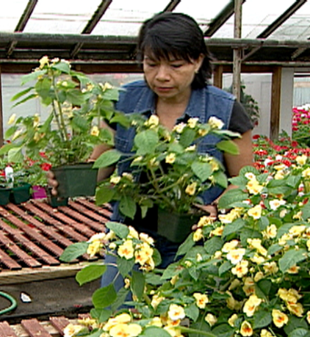
Tareas de los trabajadores agrícolas
Trabajan en campos tratados
Actividades agrícolas
Expuestos a residuos de pesticidas
NO MANIPULAN PESTICIDAS
Foto cortesía de: Chazzbo Media
Notes:
Información obligatoria que debe tratarse:
Un trabajador agrícola es cualquier persona que trabaja en un campo que fue fumigado con algún tipo de pesticida o tuvo un intervalo de entrada restringida (REI) vigente en los últimos 30 días.
Son personas que realizan tareas agrícolas y que tienen mucho contacto con el desmalezamiento, el movimiento de equipos de riego, la poda, la cosecha, etc.
Los trabajadores NO manipulan pesticidas.
Notas para los instructores de trabajadores y manipuladores de pesticidas:
Comience esta sección con una pregunta de análisis. "La persona que aparece en esta imagen es una trabajadora agrícola. ¿Qué tipo de tareas realiza como trabajadora agrícola?".

Slide 6
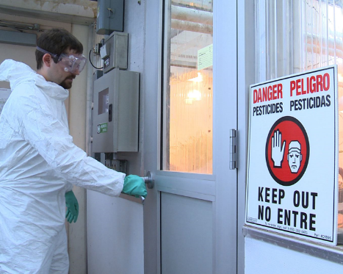
Tareas de los trabajadores de entrada temprana
Ingresan a un campo tratado durante el intervalo de entrada restringida (REI)
Requieren de capacitación y protecciones adicionales específicas de entrada temprana antes de ingresar a un campo tratado
Deben tener al menos 18 años de edad
NO MANIPULAN PESTICIDAS
Foto cortesía de: Betsy Buffington, Universidad Estatal de Iowa
Notes:
Información obligatoria que debe tratarse:
Un ingreso anticipado se refiere a la entrada en un campo u otra área tratada después de que se ha completado la aplicación del pesticida, pero antes de que se haya cumplido el intervalo de ingreso restringido (REI) u otras restricciones de entrada para este pesticida.
Los trabajadores agrícolas que deben ingresar en áreas tratadas antes de que se cumpla el REI se consideran empleados de ingreso anticipado. Los empleadores agrícolas deben proporcionar capacitación y protección específicas de ingreso anticipado a los trabajadores antes de indicarles que realicen actividades de ingreso anticipado.
La edad mínima nueva para trabajadores de ingreso anticipado es 18 años.

Slide 7
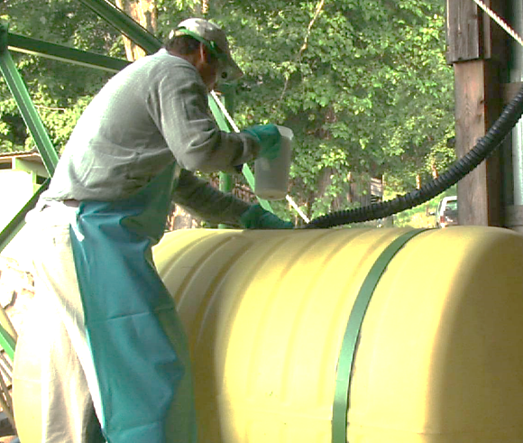
Tareas de los manipuladores de pesticidas
Mezclan, cargan y aplican pesticidas
Reparan los equipos de aplicación
Sí, los mecánicos PUEDEN SER manipuladores de pesticidas
Deben tener 18 años de edad
Foto cortesía de: Chazzbo Media
Notes:
Información obligatoria que debe tratarse:
Usted se considera un manipulador de pesticidas si realiza alguna de las siguientes tareas:
Aplica pesticidas.
Ayuda en aplicaciones de pesticidas.
Limpia, repara o realiza tareas de mantenimiento de los equipos de pesticidas, como fumigadores de brazo, fumigadores de mochila o tolvas, que pueden contener residuos de pesticidas.
Mezcla, carga o transfiere pesticidas hacia un equipo de aplicación.
Trabaja en un equipo que se usó para mezclar, cargar o aplicar, o que, de lo contrario, tuvo residuos de pesticidas.
Desecha pesticidas o materiales con pesticidas, como contenedores.
Se desempeña como señalizador.
Lleva a cabo tareas como asesor de cultivos (esto incluye asesores de control de plagas, o PCA, en California) durante la aplicación de pesticidas o el REI.
La edad mínima nueva para los manipuladores es 18 años.
Los empleadores agrícolas tienen prohibido por ley permitir o indicar a un trabajador que mezcle, cargue o aplique pesticidas, o colabore en su aplicación a menos que esté capacitado como manipulador.
Notas para los instructores de trabajadores y manipuladores de pesticidas:
Comience esta sección con una pregunta de análisis. ¿"Qué tipo de tareas lleva a cabo un manipulador"?

Slide 8
Lugares donde puede encontrar pesticidas en el trabajo
Notes:
Puede encontrar pesticidas y residuos de pesticidas en su lugar de trabajo.

Slide 9
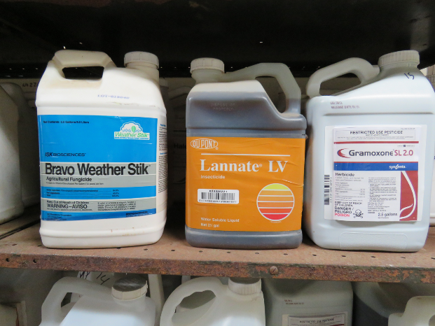
Tipos de pesticidas
Insecticidas: controlan los insectos
Herbicidas: controlan las malezas
Fungicidas: controlan los hongos y otros organismos patógenos
Foto cortesía de: Ed Crow, Programa de educación sobre pesticidas de la Universidad Estatal de Pensilvania
Notes:
Información obligatoria que debe tratarse:
Los pesticidas protegen a las plantas de plagas, como insectos, malezas, hongos y roedores.
Es común que las personas usen el término "pesticida" para referirse solo a los insecticidas, pero en realidad se usa para todas las sustancias que se utilizan para controlar las plagas.
Los pesticidas más conocidos incluyen los insecticidas, herbicidas y fungicidas.

Slide 10
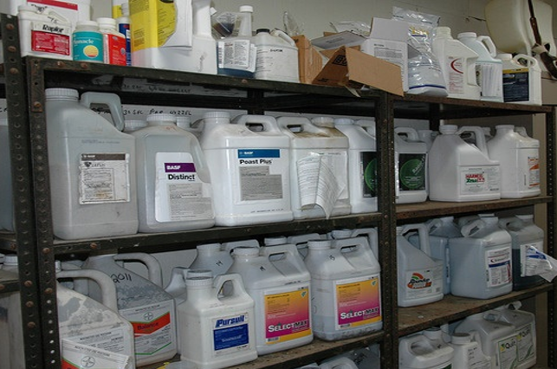
Formulaciones de pesticidas
Líquidos
Polvos
Polvos concentrados para diluir
Gránulos
Bolitas
Gases
Geles
Aerosoles
Foto cortesía de: Extensión de la Universidad Estatal de Pensilvania
Notes:
Información obligatoria que debe tratarse:
Los pesticidas están formulados de diferentes maneras y se usan en cultivos agrícolas y en tierras de cultivo en una variedad de formas distintas. Algunas de las formulaciones más frecuentes son: líquidos, polvos, granulados, bolitas, gases, geles y aerosoles.

Slide 11
Los pesticidas y sus residuos pueden encontrarse en los siguientes lugares en el trabajo:
Dentro o en la superficie de las plantas tratadas (hojas, tallos, frutas y vegetales)
En la superficie o debajo del suelo donde se aplicaron los pesticidas
Tractores, pulverizadores y otros equipos de aplicación
Ropa de trabajo, zapatos y equipos de protección personal (guantes incluidos) usados
Áreas de mezclado y carga de pesticidas
En el aire como deriva de una aplicación cercana.
En el agua de riego o el equipo de riego si el sistema de riego se utiliza para aplicar pesticidas; se denomina quimigación
Dentro o en la superficie de los contenedores de pesticidas (incluidos los contenedores de pesticidas vacíos)
Notes:
Información obligatoria que debe tratarse:
Debe entender en qué lugares puede encontrar pesticidas o residuos de pesticidas en su lugar de trabajo. Incluso las personas que no mezclan, cargan ni aplican pesticidas pueden estar en contacto con estos materiales o sus residuos. Puede estar expuesto a pesticidas concentrados o diluidos y también con sus residuos.
Los pesticidas y sus residuos pueden encontrarse en los siguientes lugares:
Hojas, tallos y frutos de plantas tratadas
Suelos donde se aplicaron pesticidas
Agua o equipos de riego si los pesticidas se aplican con un sistema de irrigación
En el aire (en forma de gota, polvillo o vapor)
Equipos de aplicación
Dentro o en la superficie de los contenedores de pesticidas (incluidos los contenedores de pesticidas vacíos)
En forma de deriva de una aplicación cercana
Lugares de mezcla o carga
Almacenamientos de pesticidas
Equipos de protección personal contaminados (manipuladores)
Dispositivos de medición usados para mezclar y cargar (que incluyen la balanza) (manipuladores)
Lugares donde los manipuladores se quitan el equipo de protección personal después de completar una aplicación (manipuladores)
Contenedores de pesticidas vacíos y las herramientas para abrirlos (manipuladores)
Herramientas para desconectar las boquillas (manipuladores)
Cabinas de tractor que se usan para aplicaciones de pesticidas (manipuladores)
Notas para los instructores de trabajadores y manipuladores de pesticidas:
Asegúrese de analizar esta información con situaciones que sean relevantes para los trabajadores y manipuladores. Por ejemplo, algunos operarios de tractores pueden estar en contacto con residuos de pesticidas en tractores que no fueron descontaminados después de una aplicación de pesticidas.

Slide 12
Cómo pueden ingresar los pesticidas a su cuerpo
Notes:
Los pesticidas y sus residuos pueden ingresar en su cuerpo.

Slide 13
Existen cuatro rutas de ingreso de pesticidas al cuerpo:
Piel (dérmica)
Ojos (ocular)
Nariz (inhalación)
Boca (oral)
Notes:
Información obligatoria que debe tratarse:
Existen cuatro rutas de ingreso de pesticidas en el cuerpo:
Piel (dérmica)
Ojos (ocular)
Nariz (inhalación)
Boca (oral)

Slide 14
Rutas de ingreso: Dérmica
Con el contacto, algunos pesticidas pueden ingresar a través de la piel al flujo sanguíneo
Notes:
Información obligatoria que debe tratarse:
En caso de una exposición, los pesticidas pueden ingresar en el cuerpo por la piel. Esta vía de absorción también se denomina absorción dérmica.
La mayoría de las lesiones o intoxicaciones con pesticidas agrícolas se producen a causa de una exposición de la piel. Algunos pesticidas pueden ingresar en el flujo sanguíneo a través de la piel.
Es importante recordar que existen muchos factores que afectan a la absorción Algunos pesticidas tienen más probabilidades de ser absorbidos por la piel que otros. Además, hay diferentes partes del cuerpo en que la absorción cutánea se produce más que en otras. La forma de los pesticidas que están en contacto con la piel también es importante.
Notas para los instructores de trabajadores y manipuladores de pesticidas:
La mayoría de las lesiones o intoxicaciones con pesticidas agrícolas se producen a causa de una exposición de la piel. Cuando los pesticidas están en contacto con la piel, pueden provocar enrojecimiento, sarpullido, ampollas e irritación. Algunos tipos de pesticidas ingresan de inmediato en la piel y en el flujo sanguíneo.
La piel puede estar expuesta a los pesticidas y sus residuos mediante el contacto con plantas o suelos tratados. Incluso el contacto con el agua de riego puede generar una exposición si los pesticidas se aplican mediante un sistema de irrigación, o si los residuos de suelos, plantas o equipos de aplicación ingresan en el agua de riego. La exposición de la piel también puede ocurrir cuando las aplicaciones negligentes de pesticidas provocan que estas sustancias lleguen a personas que están trabajando cerca o si se rocía a los trabajadores de manera directa. Los pesticidas pueden transferirse de manos contaminadas a otras partes del cuerpo si los trabajadores no lavan sus manos antes de comer, asearse o usar el baño.

Slide 15
Rutas de ingreso: Ocular
Cantidades significativas de pesticidas pueden penetrar los tejidos externos del ojo e ingresar al flujo sanguíneo
Notes:
Información obligatoria que debe tratarse:
La deriva de aplicaciones cercanas o aplicaciones de pesticidas en áreas donde hay personas trabajando puede provocar que estas sustancias ingresen en los ojos.
También se pueden transferir de las manos a los ojos. Estos residuos pueden provocar irritación ocular o tener peores.
La falta de uso de la protección ocular requerida cuando se mezclan y cargan o aplican pesticidas puede generar una exposición ocular. También se pueden transferir residuos de pesticidas a los ojos si se frotan con las manos contaminadas.
Durante el proceso de absorción de pesticidas, los ojos pueden dañarse o no, según la naturaleza corrosiva de las sustancias químicas y su capacidad de ingresar en los tejidos externos.

Slide 16
Rutas de ingreso: Inhalación
Una vez que los pesticidas fueron inhalados, ingresan a los pulmones y al flujo sanguíneo
Notes:
Información obligatoria que debe tratarse:
La deriva de pesticidas de aplicaciones cercanas puede generarle un riesgo si aspira el vapor, el polvillo o las gotas de rocío del pesticida.
La aspiración del vapor, el polvillo o las gotas de rocío del pesticida puede producirse en la mezcla, la carga o la aplicación de este producto.

Slide 17
Rutas de ingreso: Oral
Los pesticidas pueden causar enfermedades si sus residuos son transferidos a la comida consumida a través de las manos sin lavar
Notes:
Información obligatoria que debe tratarse:
Si trabaja en los campos, puede transferir los residuos de las plantas tratadas a la boca cuando come, bebe o fuma sin lavarse las manos.
No consuma productos ni frutas sin lavar y que se hayan obtenido directamente de los campos.
Puede transferir pesticidas y sus residuos a la boca si come, bebe, fuma o consume goma de mascar mientras mezcla, carga, aplica, transporta, repara y calibra equipos, etc. La exposición bucal también puede ocurrir si no se lava las manos antes de comer o fumar.
Puede transferir residuos de pesticidas a la boca si intenta desconectar una boquilla con la boca.

Slide 18
Indicios y síntomas de intoxicación por pesticidas
Notes:
Es importante que conozca los signos y síntomas de una intoxicación con pesticidas.

Slide 19
Indicios y síntomas frecuentes
Irritación de los ojos
Dolor de nariz y garganta
Erupción en la piel
Mareos
Dolor de cabeza
Dolores en los músculos o calambres
Agotamiento
Náuseas
Diarrea
Dolor de pecho
Dificultades para respirar
Visión borrosa
Salivación o babeo excesivos
Pupilas muy pequeñas y contraídas
Pérdida del control de los músculos
Convulsiones o ataques
Pérdida de la consciencia
Notes:
Información obligatoria que debe tratarse:
Los síntomas son cualquier dolencia inusual o cambio en la función de la salud que una persona observa o siente, o que puede detectarse mediante un examen médico o análisis de laboratorio. Estos síntomas indican la presencia de una lesión, enfermedad o trastorno.
La siguiente es una lista de síntomas que puede ser el resultado de una exposición a pesticidas:
irritación ocular, dolor en la nariz y la garganta, erupción cutánea, mareos, dolor de cabeza, dolor o calambres musculares, cansancio, náuseas, diarrea, dolor en el tórax, dificultades para respirar, visión borrosa, exceso de salivación o babeo, pupilas muy pequeñas y contraídas, falta de control muscular, convulsiones o ataques violentos, pérdida del estado de conciencia.

Slide 20
Síntomas de la exposición a fumigantes
Conducta irracional
Temperatura corporal elevada
Notes:
Información obligatoria que debe tratarse:
Además, las personas expuestas a ciertos productos de fumigación pueden experimentar un comportamiento irracional o temperaturas corporales elevadas.

Slide 21
Los síntomas de la intoxicación por pesticidas pueden confundirse con otras enfermedades
Resfrío
Gripe
Golpe de calor
Intoxicación por comida
Resaca
Notes:
Notas para los instructores de trabajadores y manipuladores de pesticidas:
Si se siente enfermo mientras manipula pesticidas o cuando trabaja en un área tratada con pesticidas puede ser complicado determinar si los síntomas que experimenta están relacionados con la exposición a uno de estos productos. Algunos síntomas frecuentes de los pesticidas se parecen a los de un resfrío, gripe, agotamiento por calor, náuseas por embarazo, intoxicación por alimentos o resaca. Por lo general, los diagnósticos requieren de un examen médico exhaustivo, análisis de laboratorio y observación.
Si comienza a sentirse enfermo o manifiesta síntomas de enfermedad, empiece por identificar las posibles causas.
Por ejemplo, si salió de su casa y se sentía bien, pero hizo mucho calor y no consumió una cantidad suficiente de agua. Siente debilidad repentina y dolor de cabeza. Es probable que los síntomas sean consecuencia de un agotamiento por calor.
Después de almorzar, siente dolor de estómago y náuseas. Recuerda que la comida tenía un olor raro. Es posible que tenga una intoxicación por alimentos.
Comienza a sentir dolor de garganta y observa un goteo nasal. Puede ser que se un resfrío o una gripe.
Antes de pensar en otro tipo de enfermedad, piense un momento y analice si ingresó en un campo donde se aplicaron pesticidas recientemente y si comenzó a sentirse enfermo después de que empezó a trabajar. En este caso, los síntomas podrían ser a causa de una intoxicación por pesticidas.
Ahora que identificó la causa de los síntomas, no espere a que se intensifiquen.
Aléjese del área contaminada de inmediato e informe a su supervisor que sospecha de una exposición a pesticidas y que siente síntomas de intoxicación a causa de estos productos.

Slide 22
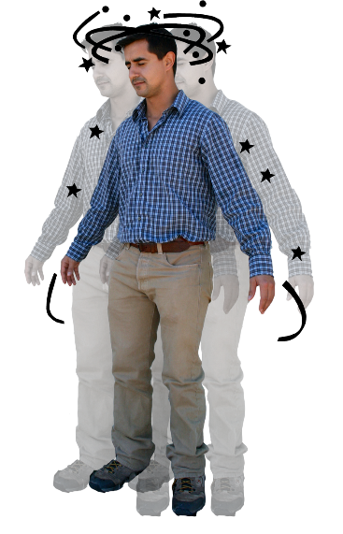
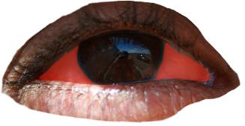
Síntomas leves
Irritación de ojos
Erupción en la piel
Dolor de nariz y garganta
Mareos
Notes:
Información obligatoria que debe tratarse:
Los síntomas varían en intensidad, de leves a graves.
Los síntomas leves incluyen:
Irritación de ojos
Dolor de nariz y garganta
Erupción en la piel
Dolor de cabeza
Mareos
Diarrea
Dolores en los músculos o calambres
Agotamiento
Náuseas

Slide 23
Síntomas moderados
Saliva o baba excesivas
Dificultades para respirar
Visión borrosa
Notes:
Información obligatoria que debe tratarse:
Los síntomas moderados incluyen salivación o babeo en exceso, dificultades para respirar y visión borrosa.

Slide 24
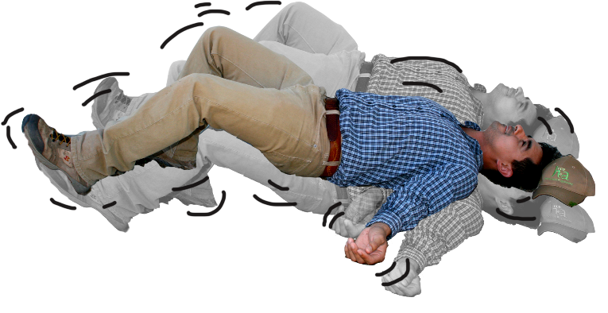
Síntomas severos
Pupilas contraídas
Temblores, pérdida del control de los músculos
Convulsiones o ataques violentos
Notes:
Información obligatoria que debe tratarse:
Los síntomas graves incluyen:
Pupilas contraídas
Temblores, pérdida del control de los músculos
Convulsiones o ataques violentos
Pérdida del estado de conciencia o la muerte

Slide 25
El tipo y la severidad de los síntomas dependen de lo siguiente:
El pesticida
La ruta de exposición
La duración de la exposición
La frecuencia de la exposición
La edad de la persona
La salud de la persona
Notes:
Información obligatoria que debe tratarse:
La probabilidad de que los pesticidas afecten su salud depende de varios factores:
El tipo de pesticida
Los síntomas de intoxicación varían entre las clases de pesticidas y dentro de un tipo de pesticidas en particular. Por ejemplo, los pesticidas que controlan las malezas (herbicidas) pueden ser menos tóxicos que algunos pesticidas que se usan para controlar los insectos (insecticidas); sin embargo, algunos pesticidas pueden ser más tóxicos que otros.
Un pesticida puede causar solo una irritación ocular leve si se salpican los ojos de una persona mientras que la exposición a otro producto puede provocar visión borrosa. Algunos pesticidas son extremadamente tóxicos si se ingieren, pero no son tan nocivos si se aspiran. Por último, también hay pesticidas que, cuando se usan en forma correcta y según las medidas de seguridad que se indican en la etiqueta, provocan efectos adversos desconocidos en la salud.
La cantidad de pesticida a la que está expuesto
En general, la gravedad de los síntomas es proporcional a la cantidad de pesticida (dosis) que ingresa en el cuerpo de una persona.
El tipo y la gravedad de los síntomas de la exposición también pueden estar influenciados por la cantidad absorbida en el cuerpo o la rapidez con que el cuerpo lo absorbe y elimina.
La edad y la salud de la persona
La gravedad de los síntomas está relacionada con la sensibilidad de la persona a determinados ingredientes químicos.
Otro factor que puede condicionar de manera significativa el tipo y la gravedad de la reacción ante la exposición a un pesticida es la salud general y la conformación genética de la persona. Cada persona es diferente. Las personas ancianas, enfermas o que tienen sistemas inmunitarios comprometidos es probable que no tengan resistencia suficiente a algunos tipos de pesticidas.
Aquellas que padecen afecciones médicas, como asma, pueden experimentar dificultades para respirar si trabajan en un área donde se aplicaron pesticidas, incluso después de que haya transcurrido el intervalo de ingreso restringido (REI).

Slide 26
Posibles riesgos
Notes:
Los pesticidas y sus residuos pueden/podrían presentar riesgos para los trabajadores, manipuladores y otras personas.

Slide 27
Riesgos para los niños y las embarazadas
Embarazadas
Aborto natural
Defectos de nacimiento
Niños
Todavía pequeños
Todavía en desarrollo
Notes:
Información obligatoria que debe tratarse:
La exposición a los pesticidas puede presentar un peligro extremo para las embarazadas y provocar abortos o daños en el niño que esta por nacer.
Los niños también son susceptibles a los efectos de los pesticidas ya que sus cuerpos son pequeños y sus órganos internos todavía están desarrollándose y pueden sufrir el impacto negativo de la exposición.
Por este motivo, todos los empleados agrícolas que trabajan en forma directa con pesticidas (manipuladores de pesticidas) o en un área que está con intervalo de ingreso restringido vigente (entrada anticipada de los trabajadores) deben tener 18 años como mínimo.

Slide 28
Posibles riesgos de los pesticidas
1. Agudos
2. Crónicos
A corto plazo
Los síntomas aparecen poco después de la exposición
Una sola exposición
Enfermedades leves a graves
A largo plazo
Los síntomas aparecen meses o años después
Exposición repetida a una dosis pequeña
Por lo general causa enfermedades graves
3. Efectos retardados
Notes:
Información obligatoria que debe tratarse:
Si está expuesto a algún tipo de pesticida y según la dosis, puede experimentar efectos inmediatos en la salud (agudos) y a largo plazo (crónicos).
El inicio de una enfermedad o lesión aguda se manifiesta poco después de la exposición. Estas enfermedades o lesiones agudas pueden ser graves y podrían provocar ausentismo en el trabajo o la necesidad de un tratamiento médico. En la mayoría de los casos, los efectos agudos se resuelven relativamente rápido y la persona expuesta se recupera de manera total.
Los efectos a largo plazo o crónicos son enfermedades o lesiones que se mantienen durante períodos prolongados. Pueden ser consecuencia de un solo incidente de exposición a un pesticida extremadamente tóxico o una gran cantidad de este producto, o pueden ser provocados por exposiciones reiteradas a un nivel que es demasiado bajo como para producir enfermedades o lesiones que se manifiesten de manera inmediata.
Los efectos tardíos son consecuencias en la salud que aparecen después de un par de horas a unos días posteriores a la exposición. Estos no son efectos crónicos en la salud que pueden desarrollarse después de meses o años (por ejemplo, cáncer). Sin embargo, los efectos tardíos pueden presentarse como síntomas que se describieron en las consecuencias de corto y largo plazo.

Slide 29
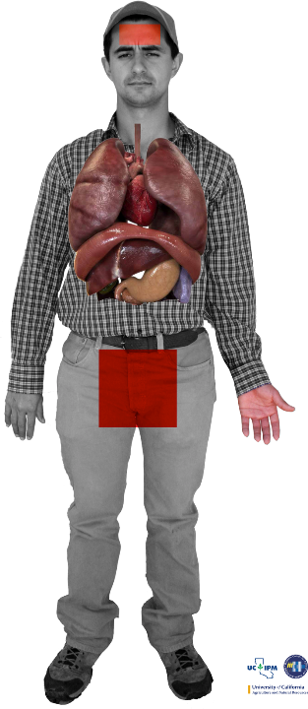
Riesgos crónicos de los pesticidas
Cáncer
Problemas de fertilidad
Enfermedades respiratorias
Trastornos del sistema nervioso
Defectos de nacimiento
Trastornos del sistema inmunológico
Foto cortesía de: Sarah Risorto, Programa de IPM a nivel estatal de la UC
Notes:
Información obligatoria que debe tratarse:
Entre otros, alteraciones los efectos a largo plazo en la salud que están asociados con la exposición a ciertos pesticidas incluyen: cáncer; incapacidad para concebir hijos (infertilidad); aborto espontáneo; defectos de nacimiento en niños de padres que estuvieron expuestos; daños en el sistema nervioso; daños en órganos específicos, como los pulmones o el hígado; y daños en el sistema inmunológico.
Notas para los instructores de trabajadores y manipuladores de pesticidas:
Analicemos el caso de Miguel, que se muestra en esta imagen. Cada uno de los puntos de color en el cuerpo de Miguel representa un nivel bajo de exposición a los residuos de pesticidas, que podrían haberse evitado si Miguel se hubiese protegido de mejor manera. Lavarse al salir del área tratada para almorzar o realizar una llamada, bañarse después de trabajar y usar ropa limpia que le cubran la piel puede reducir su exposición.
Cada día de trabajo, una persona está en contacto con residuos de pesticidas en el polvillo que está debajo de sus pies. Se adhiere a la suela del calzado y a la basta de los pantalones.
Por lo tanto y paulatinamente, los residuos de pesticidas ingresan en el cuerpo.
Cada vez que se expone a un pesticida, absorbe los residuos. Es probable que la primera vez no sienta ningún efecto, pero a medida que el cuerpo absorba cada vez más residuos, puede enfermarse.
¿Recuerda el dicho: “little by little the jug is full” o en español, “poquito a poquito, se llena el jarrito”? Así es cómo, después de varios días, puede terminar con niveles elevados de pesticida en su cuerpo.
El contacto reiterado con los residuos puede generar una intoxicación.
En estos casos, los efectos en la salud pueden aparecer después de varios años. Esto se debe a que pequeñas dosis de diferentes pesticidas ingresan en el cuerpo en momentos distintos y se absorben en los órganos internos.

Slide 30
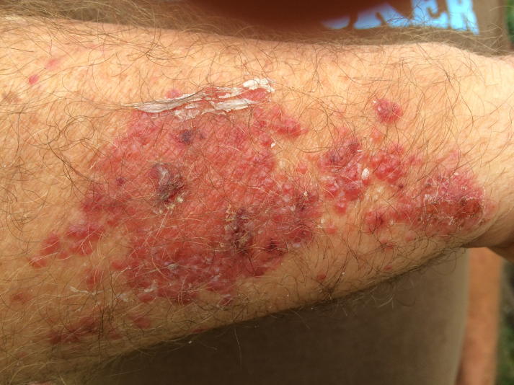
Sensibilización
No sobreexposición o intoxicación
Reacción alérgica que se desarrolla con el tiempo
Irritación en la piel
Problemas respiratorios
Foto cortesía de: Metere Pinker y Mark Morrison
Notes:
Information required to be covered:
La sensibilización es el desarrollo gradual de una reacción alérgica a un tipo de pesticida o sustancia química en general. En algunas personas, se manifiesta como dolor de cabeza, sarpullido o mareos cada vez que trabajan con un pesticida o ingresan en un área donde se usó recientemente este tipo de productos.
Algunas veces, incluso si usa protección, puede tener más sensibilidad a los pesticidas. Puede comenzar a tener una reacción alérgica. Tal vez, no tuvo ninguna reacción cuando comenzó a trabajar en el campo, pero aparecieron con el paso del tiempo.
La manifestación más frecuente es que el aumento de la sensibilidad causa irritación en la piel o problemas respiratorios.
Notas para los instructores de trabajadores y manipuladores de pesticidas:
Los trabajadores agrícolas y manipuladores de pesticidas pueden entender mejor la sensibilización si se la compara con una reacción alérgica a una hiedra o roble venenoso. No todas las personas evidenciarán una reacción cutánea adversa las primeras veces que estén en contacto con las plantas. No obstante, después de exposiciones reiteradas, algunas personas estarán más sensibles y desarrollarán un sarpullido que empeorará con las próximas exposiciones.
La sensibilidad a los pesticidas no es lo mismo que la exposición excesiva a estos productos. Es importante identificar las causas de los síntomas para que sepa cómo tratarlas.
El desarrollo de la sensibilidad a los pesticidas puede demorar meses o años, según la persona y el tipo de pesticida al que está expuesto.
La irritación cutánea implica picazón, enrojecimiento, dolor o presencia de ampollas en la piel cuando está en contacto con residuos de pesticidas.
Los problemas respiratorios se manifiestan como estornudos, tos, dificultad para respirar y hasta ataques de asma.
Si detecta que está más sensible a los pesticidas, informe a su supervisor. Existen algunas medidas que pueden adoptarse para protegerse, como usar un respirador o guantes de protección.
La mayoría de las personas no desarrollan alergias a los pesticidas, pero todos necesitamos tener cuidado.

Slide 31
Formas de reducir la exposición a pesticidas
Notes:
El Estándar para la Protección del Trabajador (WPS) ofrece maneras de reducir la exposición a los pesticidas.

Slide 32
Usar ropa protectora
Recuerde usar ropa de trabajo y/o un equipo de protección personal que le proteja la piel
Manténgase alejado de las áreas indicadas por su supervisor
Salga del área si los pesticidas llegan al lugar donde usted está trabajando
Lávese con agua y jabón luego de trabajar, antes de comer, mascar tabaco o usar el baño y antes de cualquier contacto físico con su familia
Notes:
Información obligatoria que debe tratarse:
Si trabaja en áreas tratadas, debe usar vestimenta que le proteja la piel (por ejemplo, camisa mangas largas, pantalones, calzado con calcetines y sombrero).
Debe alejarse de las áreas indicadas por el supervisor o que están en tratamiento con pesticidas.
Si se siente afectado por la deriva, debe informar a su supervisor y abandonar el área de inmediato.
Es necesario que se lave con agua y jabón después de trabajar en campos que fueron tratados con pesticidas antes de llevar algo a la boca y usar el baño.

Slide 33
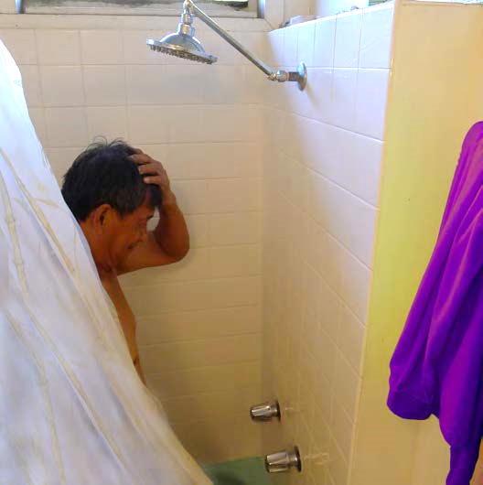
Lávese y póngase ropa limpia
Lávese o dúchese con agua y jabón y póngase shampoo en el cabello tan pronto como pueda luego de trabajar con pesticidas o en áreas tratadas con pesticidas
Póngase ropa limpia luego de lavarse
Foto cortesía de: James Hollyer, subdirector de extensión, Universidad de Guam
Notes:
Información obligatoria que debe tratarse:
Lo antes que pueda, luego de aplicar pesticidas o trabajar en campos tratados, lave su cuerpo con abundante cantidad de agua y jabón, y use champú para el cabello.
Póngase ropa limpia luego de lavarse.

Slide 34
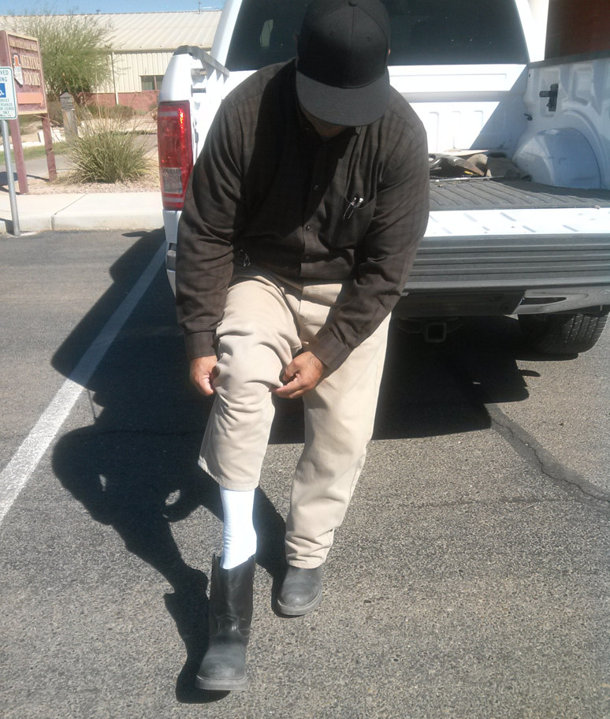
Luego de trabajar en áreas tratadas con pesticidas
Quítese las botas o zapatos de trabajo antes de ingresar a su casa
Quítese la ropa de trabajo y lávese o dúchese antes de entrar en contacto con niños o familiares
Foto cortesía de: Jennifer Weber, Departamento de Agricultura de Arizona
Notes:
Información obligatoria que debe tratarse:
Quítese el calzado contaminado antes de ingresar a su casa; es probable que transporte una cantidad importante de residuos de pesticida en el calzado de trabajo, en especial el que usan los manipuladores de estos productos. Se recomienda enfáticamente quitarse el calzado antes de ingresar a un vehículo y a su casa.
Quítese la ropa de trabajo y dúchese antes del contacto con niños o familiares.
Si tiene duchas en el trabajo, úselas antes de salir del área de trabajo.

Slide 35
Reduzca los residuos de pesticidas en la ropa
Use la ropa de trabajo solo una vez
Luego de usarla, ponga la ropa de trabajo en una bolsa plástica
Notes:
Información obligatoria que debe tratarse:
Los residuos de pesticidas que quedan en la vestimenta de trabajo (como en pantalones, camisas mangas largas, calzado y calcetines) pueden ser otra fuente de peligro.
Puede reducir el riesgo de exposición a estos residuos si:
Usa vestimenta solo una vez y tiene un mínimo de dos conjuntos de ropa de trabajo para evitar usar otra que pueda estar contaminada antes de que se lave.
Separa la vestimenta de trabajo que pueda contener residuos de otra ropa (por ejemplo, si la coloca en una bolsa de plástico) para evitar que otras personas estén en contacto con esa ropa.

Slide 36
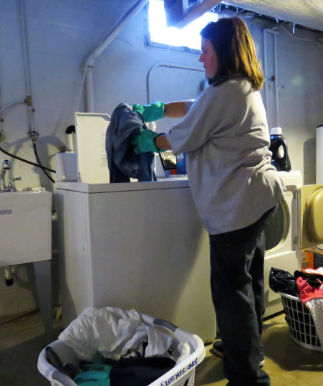
Lave la ropa de trabajo
Lave la ropa de trabajo antes de volver a ponérsela
Lave la ropa de trabajo y la de su familia por separado
Use agua caliente
Descontamine la lavadora
Foto cortesía de: Ed Crow, Programa de educación sobre pesticidas de la Universidad Estatal de Pensilvania
Notes:
Información obligatoria que debe tratarse:
Los residuos de pesticidas que quedan en la vestimenta pueden ser una fuente de exposición para usted y su familia. Existen muchas maneras en que puede evitar estos riesgos:
Informe a aquellos que lavan la vestimenta de trabajo agrícola que la ropa puede contener residuos de pesticidas e indíqueles las medidas que deben seguir para que se protejan.
Lave la ropa de trabajo después de cada uso.
Lávela separada de otra ropa.
Use agua caliente.
Descontamine la lavadora de ropa; para hacerlo, accione otro ciclo de lavado completo con agua caliente y detergente para eliminar cualquier resto de residuos de pesticidas de la máquina.
Seque la ropa lavada al sol para potenciar la eliminación de residuos de la ropa.

Slide 37
No lleve a su casa pesticidas ni envases de pesticidas que usó en el trabajo
Nunca lleve pesticidas ni contenedores de pesticidas a su casa; pueden contener residuos de pesticidas que pueden hacerle daño a usted y/o a su familia
Normalmente, los pesticidas utilizados en la agricultura no deben usarse en casa
Notes:
Información obligatoria que debe tratarse:
Nunca lleve pesticidas del trabajo porque no son seguros para uso doméstico.
En ningún caso lleve envases de pesticidas a su casa, aunque estén vacíos. Esos envases nunca están completamente libres de residuos de pesticidas ni pueden usarse con otros fines de manera segura.
En su mayoría, los pesticidas agrícolas son más concentrados y nunca deben usarse en la casa.
No vierta pesticidas de su envase original a otros envases que se usan para beber. Es una acción peligrosa e ilegal. Alguna persona desprevenida puede equivocarse y pensar que es para consumo.
Notas para los instructores de trabajadores y manipuladores de pesticidas:
La intoxicación con pesticidas puede suceder cuando una persona come o bebe por accidente un pesticida que se colocó en un envase de comida o bebida o bebe de un envase que se usó para medir pesticidas. Almacenar o mezclar pesticidas en envases de comida es ilegal.
Evite llevar residuos de pesticidas a su casa; podría ser complicado eliminarlos una vez que ingresaron.
Evite contaminar vehículos con pesticidas o residuos de estos productos. Los manipuladores pueden transportar cantidades importantes de pesticidas en el calzado de trabajo, que puede contaminar de manera importante sus vehículos. Los trabajadores pueden transferir residuos de pesticidas a sus vehículos a partir de la ropa de trabajo contaminada.
Manipuladores: no lleven el PPE contaminado en sus vehículos ni a su casa.

Slide 38
Mantenga a los niños y familiares alejados de las áreas tratadas con pesticidas
Mantenga a los niños alejados de los lugares donde puede haber pesticidas
Los familiares que no sean trabajadores del establecimiento no deben ingresar a las áreas tratadas con pesticidas
En casa, mantenga los pesticidas fuera del alcance de los niños
Foto cortesía de: Ashley Estes, Departamento de Agricultura de Arizona
Notes:
Información obligatoria que debe tratarse:
No permita que niños menores ingresen en áreas tratadas con pesticidas.
Los familiares que no trabajen en este tipo de áreas deben permanecer alejados de sectores con intervalo de ingreso restringido o de zonas que se trataron recientemente con pesticidas.
En casa, mantenga los pesticidas fuera del alcance de los niños.

Slide 39
Descontaminación y primeros auxilios
Notes:
Es importante entender cómo minimizar la exposición a los pesticidas y sus residuos, y cómo responder si se produce una emergencia.

Slide 40
¿Qué es la descontaminación?
Descontaminación de emergencia
Descontaminación de rutina
Limpieza de cara, manos o cuerpo entero para minimizar la exposición a los residuos de pesticidas
Eliminación de pesticidas de los ojos, piel o ropa durante situaciones de emergencia
Notes:
Información obligatoria que debe tratarse:
La descontaminación es el proceso de limpieza del cuerpo, la vestimenta, el equipo de protección personal y el equipo de aplicación para eliminar el pesticida o los residuos de este producto.
Existen dos tipos de descontaminación: de rutina y de emergencia.
La descontaminación de rutina es el proceso de limpieza del rostro, las manos o todo el cuerpo para minimizar la exposición a residuos de pesticidas. Lavarse las manos con agua y jabón antes de comer o ir al baño, y lavar el equipo de protección personal reusable y el equipo de aplicación son ejemplos de descontaminación de rutina. Esto se lleva a cabo al final de la aplicación o en un receso de la actividad.
La descontaminación de emergencia es el proceso de eliminar el pesticida de los ojos, la piel o la vestimenta durante situaciones de emergencia, lo antes posible después de la exposición para evitar efectos adversos en la salud. Por ejemplo, si es alcanzado por la deriva de pesticidas desde una aplicación cercana, debe lavarse la piel con agua y jabón lo antes posible para evitar que el pesticida se absorba e ingrese en el cuerpo. Para eliminar el pesticida de los ojos, sostenga los parpados abiertos y lave con un chorro continuo de agua limpia durante un mínimo de 15 minutos.
Notas para los instructores de trabajadores y manipuladores de pesticidas:
Asegúrese de cubrir el siguiente aspecto durante esta parte de la capacitación:
Cómo realizar una descontaminación de rutina y una de emergencia, que incluye técnicas de lavado de ojos de emergencia.

Slide 41
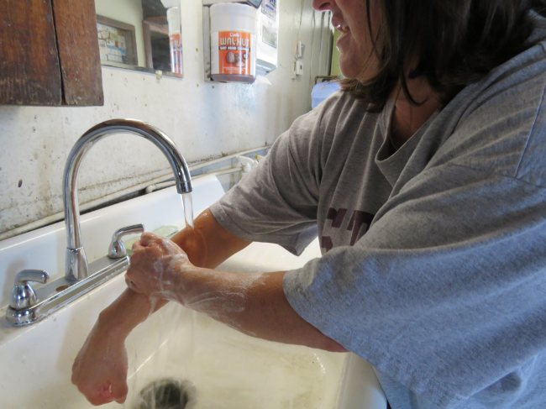
Descontaminación de rutina para los trabajadores agrícolas
Lávese las manos antes de comer, beber, fumar, usar el baño; antes de tocarse los ojos o la boca; y antes de subirse a vehículos
Póngase ropa y zapatos limpios
Dúchese o báñese
Foto cortesía de: Ed Crow, Programa de educación sobre pesticidas de la Universidad Estatal de Pensilvania
Notes:
Información obligatoria que debe tratarse:
Existen varias medidas que los trabajadores pueden implementar como parte de su rutina diaria para minimizar su propia exposición y la de sus familias a los pesticidas y sus residuos. Estas son:
Lavarse las manos antes de comer, beber, fumar o usar el baño mientras está en el trabajo.
Lavarse las manos antes de tocarse los ojos o la boca mientras está en el trabajo.
Lavarse las manos después del trabajo y antes de subir a sus vehículos.
Cambiarse la ropa y el calzado por otros limpios antes de subir a sus vehículos para regresar a casa.
Ducharse o bañarse con agua y jabón, y lavarse el cabello con champú de inmediato o lo antes posible después del trabajo.
Lavar la ropa de trabajo por separado del resto de la ropa antes de usarla de nuevo.

Slide 42
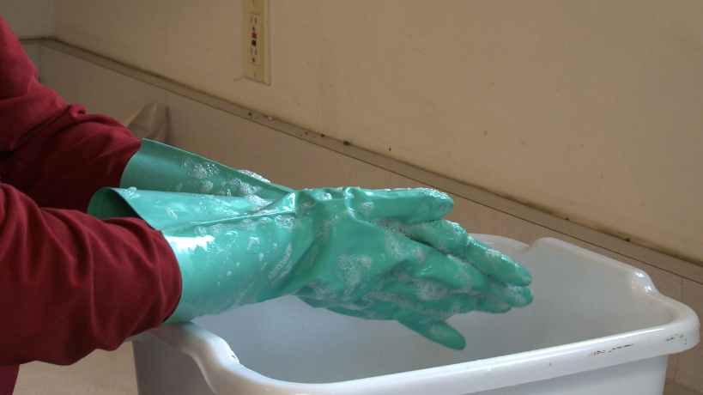
Descontaminación de rutina para los manipuladores de pesticidas
Siga los procedimientos de rutina para los trabajadores
Descontamine los equipos de aplicación de pesticidas
Descontamine el equipo de protección personal (PPE) reutilizable.
Foto cortesía de: Betsy Buffington, Universidad Estatal de Iowa
Notes:
Información obligatoria que debe tratarse:
Los manipuladores de pesticidas deben seguir los procedimientos de descontaminación de rutina (consulte la diapositiva anterior). Además, deben descontaminar el equipo de aplicación de pesticidas y el equipo de protección personal (PPE) reusable.

Slide 43
Procedimientos de descontaminación de emergencia por exposición de la piel
Quítese el PPE o la ropa contaminada tan pronto como sea posible
Enjuague de inmediato el pesticida de la piel con agua limpia
Lávese con agua y jabón y póngase champú en el cabello lo antes posible
Póngase ropa limpia y sin contaminar
Informe al supervisor o a la persona a cargo
Reciba atención médica de inmediato si sospecha o desarrolla síntomas de intoxicación por pesticidas
Notes:
Información obligatoria que debe tratarse:
Descontaminación de emergencia por exposición de la piel
Quítese el PPE o la ropa contaminada tan pronto como sea posible.
Enjuague de inmediato el pesticida de la piel con agua limpia. Para lavarse de inmediato, use insumos de descontaminación o enjuáguese en la fuente de agua limpia más cercana, que incluye manantiales, arroyos, lagos u otras fuentes si están disponibles de manera más rápida que los insumos de descontaminación.
Lávese el cuerpo con agua y jabón, y el cabello con champú lo antes posible.
Póngase ropa limpia y sin contaminar.
Informe al supervisor o a la persona a cargo.
Reciba atención médica de inmediato si sospecha o desarrolla síntomas de intoxicación con pesticidas.
Notas para los instructores de trabajadores de pesticidas:
Si se derrama o rocía pesticida en el cuerpo, los trabajadores deben estar capacitados para usar los insumos de descontaminación y lavarse de inmediato. Los procedimientos de descontaminación tienen una importancia extrema porque ayudarán a reducir la gravedad de la lesión en caso de una exposición.
Cambio importante en la ley: La EPA eliminó del texto reglamentario la disposición que autoriza a los empleadores a permitir que los trabajadores usen agua limpia de manantiales, arroyos, lagos y otras fuentes si se puede acceder a esa fuente de agua de manera más rápida en lugares lejanos donde los insumos de descontaminación están a más de un cuarto de milla del lugar de actividades de los trabajadores. La eliminación de esta disposición no prohíbe la práctica de permitir que los trabajadores o manipuladores usen agua limpia de manantiales, arroyos, lagos u otras fuentes para descontaminar siempre que dicha agua esté más cerca que los insumos de descontaminación provistos, pero elimina la responsabilidad del empleador de garantizar que dicha agua cumpla con el estándar de ser de calidad y tener la temperatura adecuada de tal manera que no provoque una enfermedad o lesión si está en contacto con la piel o los ojos, o si se ingiere. Según la ley definitiva, cuando los trabajadores realizan tareas en lugares lejanos que están a más de un cuarto de milla del punto más cercano de acceso vehicular, los empleadores deben proporcionar todos los insumos de descontaminación requeridos (jabón, toallas descartables y agua, además de un cambio de ropa limpia, si fuera necesario) en el punto más cercano de acceso vehicular. Los empleadores deben contar con insumos de descontaminación lo más cerca posible del sitio lejano (determinado por la cercanía a la que pueda llegar un vehículo), pero los empleadores no tienen que verificar ni confirmar que el agua de manantiales, arroyos, lagos y otras fuentes de sitios lejanos cumplan con el estándar de ser de calidad y tener una temperatura que no provoque una enfermedad o lesión.

Slide 44
Hojas de datos de seguridad (SDS)
Proporcione información acerca del producto pesticida
Recurra a las SDS si ocurre una exposición
Las SDS de todos los pesticidas utilizados en el establecimiento se encuentran en la ubicación central
Las SDS deben coincidir con los registros de aplicación de pesticidas
Notes:
Información obligatoria que debe tratarse:
El objetivo de la hoja de datos de seguridad (SDS) es proporcionar información sobre los riesgos químicos y físicos, la toxicidad, primeros auxilios, PPE, tratamiento médico de emergencia y otra información sobre los pesticidas usados en el establecimiento y con los que una persona podría estar en contacto.
En caso de una exposición, debe consultar las hojas de datos de seguridad.
Los empleadores deben exhibir las SDS de todos los pesticidas usados en su establecimiento en una ubicación central y deben estar disponibles durante el horario de trabajo habitual.
Las SDS deben coincidir con los registros de aplicación de pesticidas.
Notas para los instructores de trabajadores de pesticidas:
Asegúrese de que los trabajadores de pesticidas entiendan qué es una SDS y cuál es su objetivo.
El empleador es responsable de hacer lo siguiente:
Exhibir las SDS de todos los pesticidas que se usan en el establecimiento. Las copias de las SDS que se usan en el establecimiento deben mostrarse en una ubicación central del establecimiento agrícola de manera que estén disponibles de inmediato y en todo momento durante el horario de trabajo habitual y que los trabajadores puedan verlas y leerlas sin problemas. Por lo general, el lugar para mostrarlas es donde se reúnen los empleados, donde registran su ingreso y salida del trabajo, se cambian de ropa, comen, etc.
Informe a los trabajadores sobre cuál es el lugar de las SDS en el establecimiento.
Proporcione a trabajadores acceso libre a las SDS durante el horario de trabajo habitual.

Slide 45
Cómo y cuándo recibir atención médica de emergencia
Busque atención médica de inmediato
El empleador le brindará el transporte
Foto cortesía de: Jennifer Weber, Departamento de Agricultura de Arizona
Notes:
Información obligatoria que debe tratarse:
Si cree que sufrió una intoxicación, lesión o contrajo una enfermedad a causa de los pesticidas, debe buscar atención médica de inmediato.
En la ubicación central, se indica el nombre, la dirección y el número de teléfono de un centro médico cercano que puede proporcionar tratamiento médico de emergencia.
El empleador agrícola proporcionará el transporte. El transporte disponible será el siguiente: el empleador lo llevará al centro de atención médica; se llamará a un vehículo de emergencia, por ejemplo una ambulancia; o se coordinará todo lo necesario para que otra persona lo lleve a dicho centro.

Slide 46
Primeros auxilios para la exposición de la piel
Ayude a la víctima a:
Quitarse el PPE contaminado o la ropa contaminada
Enjuagarse con agua
Lavarse con abundante agua y jabón
Foto cortesía de: Jennifer Weber, Departamento de Agricultura de Arizona
Notes:
Información obligatoria que debe tratarse:
Si el pesticida está en contacto con la piel, cuanto más rápido se lave la sustancia química, menor será la lesión. En caso de una exposición cutánea, deben implementarse las siguientes medidas:
Quitarse la ropa y el PPE con cuidado, pero lo más rápido posible Intentar limitar el contacto con la piel
Lavar la piel
Limpiar la piel y cabello cuidadosamente con agua y jabón
Secar y cubrir a la víctima con cualquier elemento limpio disponible
En caso de una quemadura con una sustancia química, evitar usar cremas, lociones, polvos y otros fármacos en los tratamientos de primeros auxilios para quemaduras
Buscar atención médica, si fuera necesario
En caso de una exposición, debe consultar la SDS para obtener información sobre las instrucciones de primeros auxilios y los posibles síntomas.
Notas para los instructores de trabajadores agrícolas de pesticidas:
Los trabajadores agrícolas deben conocer los procedimientos de primeros auxilios indicados para las lesiones o la intoxicación con pesticidas. Existen algunas medidas que los trabajadores pueden adoptar de inmediato para atenuar una posible lesión antes de que la persona (la víctima) sea trasladada a un centro médico.

Slide 47
Primeros auxilios para la exposición de los ojos
Ayude a la víctima a:
Enjuagarse el ojo de inmediato con un chorro de agua suave
Mantener el ojo lo más abierto posible mientras se enjuaga
Seguir enjuagando por al menos 15 minutos o más
Informar al supervisor y recibir atención médica
Foto cortesía de: Chazzbo Media
Notes:
Información obligatoria que debe tratarse:
Si el pesticida ingresa en el ojo de una persona, ayude a la víctima a:
enjuagar el ojo de manera suave con agua limpia;
mantener el ojo en agua o verter agua en el ojo con un recipiente de agua limpio; mantener el ojo lo más abierto posible mientras se enjuaga; seguir enjuagando durante al menos 15 minutos;
informar al supervisor o a la persona a cargo;
buscar atención médica de inmediato después de lavar.
En caso de una exposición, debe consultar la SDS para obtener información sobre las instrucciones de primeros auxilios y los posibles síntomas.
Notas para los instructores de trabajadores y manipuladores de pesticidas:
Los trabajadores y manipuladores deben saber cómo ayudar a una persona si le ingresa pesticida en los ojos. Saber qué hacer en caso de una emergencia ocular puede ahorrar un tiempo valioso y, posiblemente, evitar la pérdida de la visión.
Si la persona usa lentes de contacto, comience a lavar sobre la lente de inmediato. Luego, si fuera posible, ayude a la víctima a quitarse los lentes. Es posible que los lentes mantengan la sustancia química en contacto con la córnea. La persona que proporciona primeros auxilios debe asegurarse de que el agua no esté demasiado caliente o tenga una temperatura tal que pueda provocar más daño en el tejido ocular. El flujo de agua debe ser suave.
Es necesario girar la cabeza de la persona para que el ojo afectado esté en un plano inferior con respecto al ojo no afectado. Esta posición evitará que el agua contaminada ingrese en el otro ojo.
Nunca agregue ningún tipo de medicamento o sustancia al agua con la que lava el ojo; tampoco administre alguna sustancia o loción a la víctima después de lavar.
NO coloque un vendaje en el ojo.

Slide 48
Primeros auxilios para la exposición por inhalación
Traslade a la persona expuesta al aire libre
Afloje la ropa ajustada
Mantenga despejadas las vías respiratorias
Realice respiración artificial si es necesario
Busque atención médica lo antes posible
Notes:
Información obligatoria que debe tratarse:
Si una persona inhaló pesticidas, el personal de primeros auxilios debería:
antes de rescatar a cualquier persona de un área cerrada, asegurarse de no exponerse al mismo peligro; usar el equipo de protección adecuado;
trasladar a la persona al aire libre;
aflojar cualquier vestimenta que pudiera dificultar la respiración;
aplicar respiración boca a boca si la persona no respira; solo una persona capacitada en RCP debe realizar esta maniobra;
buscar atención médica para la víctima.
En caso de una exposición, debe consultar la SDS para obtener información sobre las instrucciones de primeros auxilios y los posibles síntomas.
Notas para los instructores de trabajadores y manipuladores de pesticidas:
Asegúrese de que tanto los trabajadores como los manipuladores entiendan que antes de rescatar a cualquier persona, el personal de primeros auxilios debe usar el PPE adecuado para evitar estar en riesgo.

Slide 49
Primeros auxilios para la exposición oral
Nunca induzca el vómito si la persona no está completamente consciente o está teniendo convulsiones
Nunca induzca el vómito sin las instrucciones específicas de la etiqueta o de un profesional de la salud
Lleve a la persona a un centro médico tan pronto como pueda
Foto cortesía de: Ed Crow, Programa de educación sobre pesticidas de la Universidad Estatal de Pensilvania
Notes:
Información obligatoria que debe tratarse:
Nunca induzca el vómito si la víctima está inconsciente, sufre convulsiones o está en posición horizontal boca arriba.
Algunos productos tienen ingredientes que empeoran la regurgitación; por lo tanto, consulte la etiqueta o la SDS antes de continuar. La etiqueta o la SDS debe tener información sobre la posibilidad de provocar el vómito o no.
Siempre lea la etiqueta o llame al centro de control de intoxicaciones.
Busque atención médica para la víctima.
En caso de una exposición, debe consultar la SDS para obtener información sobre las instrucciones de primeros auxilios y los posibles síntomas.
Notas para los instructores de trabajadores y manipuladores de pesticidas:
La decisión más importante que un trabajador o manipulador que proporciona primeros auxilios necesita tomar en caso de que una persona haya ingerido pesticidas es si debe provocar el vómito o no. La vida de la víctima puede depender de esta decisión; por lo tanto, debe tomarse con precisión.

Slide 50
Las responsabilidades de su empleador
Notes:
Su empleador debe proporcionarle las protecciones especificadas en el WPS.

Slide 51
Responsabilidades del empleador conforme al WPS
Es la responsabilidad de su empleador asegurarse de que todos los años reciba capacitación de seguridad con respecto a los pesticidas antes de que comience su trabajo, a fin de recordarle los pasos básicos que puede seguir para protegerse a usted mismo, a su familia, a otras personas y al medio ambiente de los pesticidas que pueden ser perjudiciales
Notes:
Información obligatoria que debe tratarse:
Es responsabilidad de su empleador asegurarse de que todos los años reciba capacitación de seguridad con respecto a los pesticidas antes de que comience su trabajo, a fin de recordarle los pasos básicos que puede seguir para protegerse a usted mismo, a su familia, a otras personas y al medio ambiente de los pesticidas que pueden ser perjudiciales.

Slide 52
Capacitación de seguridad con respecto a los pesticidas
Se requiere capacitación anual
Se debe capacitar al
Trabajador, antes de que comience a trabajar en un área tratada
Manipulador, antes de que realice cualquier tarea de manipulación
Puede pedir un registro de la capacitación
Notes:
Información obligatoria que debe tratarse:
Usted debe recibir capacitación de seguridad con respecto a los pesticidas todos los años y puede pedir a su empleador que le entregue una copia del registro de la capacitación para su próximo empleador con el objeto de mostrarle que ya asistió a la capacitación de ese año. La capacitación le recordará los pasos que puede seguir para protegerse y proteger a su familia.
Notas para los instructores de trabajadores y manipuladores de pesticidas:
La capacitación de seguridad recuerda a los trabajadores y manipuladores que, si prestan atención a las advertencias sobre la aplicación y las áreas tratadas, el uso de los insumos provistos para lavarse después de estar en un área donde se usaron pesticidas y el cuidado que deben tener para lavarse cuando llegan a casa, pueden minimizar su exposición habitual a los pesticidas.
La capacitación sobre el WPS no es obligatoria para asesores de cultivo con licencia o autorización otorgada por un programa reconocido como adecuado por la EPA, un estado o tribu.

Slide 53
Responsabilidades del empleador conforme al WPS
Su empleador debe proporcionarle información sobre la aplicación y los riesgos de los pesticidas para que usted tenga de referencia por si desea saber acerca de los pesticidas que se usan en el establecimiento, qué clases de riesgos presentan esos pesticidas, y en qué lugar del establecimiento están las indicaciones para entrar en áreas de ingreso restringido.
Notes:
Información obligatoria que debe tratarse:
Su empleador debe proporcionarle información sobre la aplicación y los riesgos de los pesticidas para que usted tenga de referencia por si desea saber acerca de los pesticidas que se usan en el establecimiento, qué clases de riesgos presentan esos pesticidas, y en qué lugar del establecimiento están las indicaciones para entrar en áreas de ingreso restringido.

Slide 54
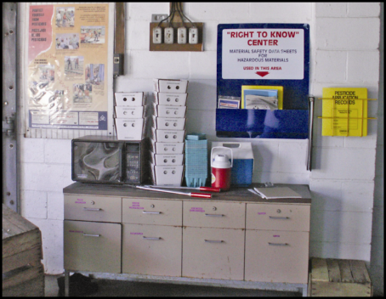
Información de seguridad con respecto a los pesticidas
La información de seguridad con respecto a los pesticidas debe exhibirse en:
Ubicación central
Sitios de suministros de descontaminación permanente
Otros lugares de descontaminación donde se proveen suministros para 11 o más trabajadores o manipuladores
Foto cortesía de: Ed Crow, Programa de educación sobre pesticidas de la Universidad Estatal de Pensilvania
Notes:
Información obligatoria que debe tratarse:
La información de seguridad con respecto a los pesticidas debe exhibirse/publicarse en la ubicación central y también en determinados lugares donde los insumos de descontaminación tienen que estar disponibles en el establecimiento agrícola, según la ley; específicamente, en casos en que los insumos de descontaminación están en sitios permanentes o se suministran en lugares y en cantidades que cumplan con los requisitos para 11 o más trabajadores o manipuladores.
La ubicación central es una buena fuente de información sobre las áreas que se trataron de manera que pueda ver qué se usó y cuánto tiempo debería estar fuera del área.
Tradicionalmente, la información de seguridad con respecto a los pesticidas se presentaba en un póster de seguridad sobre pesticidas (extremo superior izquierdo en la imagen).
La información puede exhibirse en cualquier formato, pero debe transmitirse de tal manera que se entienda.
El póster de información de seguridad es un recordatorio de las maneras correctas de limitar la exposición, mediante el lavado y evitando las áreas que fueron tratadas.
En el póster también se indica un centro médico con el que puede comunicarse si una persona se enferma. Debe conocer la información del centro médico para poder proceder si usted u otro trabajador se enferma.
El 2 de enero de 2018, se presentará un póster nuevo.
Dicho material incluirá el nombre, la dirección y el número de teléfono de la agencia reglamentaria estatal o tribal. También puede usar estos datos para informar presuntas infracciones.

Slide 55
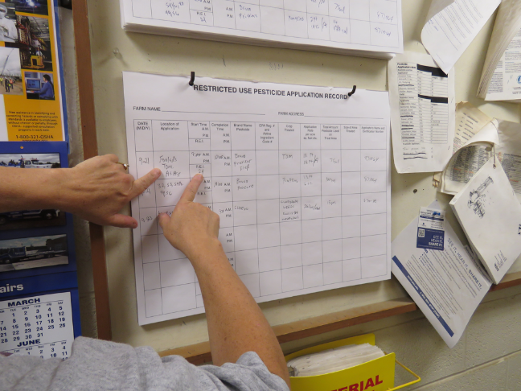
Información sobre la aplicación de pesticidas y hojas de datos de seguridad
Nombre, número de registro de la EPA e ingrediente activo
Cultivo o sitio tratado y ubicación y descripción del área tratada
Fechas y horarios en que comenzó y finalizó la aplicación del pesticida
Duración del intervalo de entrada restringida (REI) para esa aplicación
Una copia de la hoja de datos de seguridad (SDS)
Foto cortesía de: Ed Crow, Programa de educación sobre pesticidas de la Universidad Estatal de Pensilvania
Notes:
Información obligatoria que debe tratarse:
Si tiene dudas de cuáles son las áreas que tienen prohibido el ingreso, puede consultar la información de la aplicación para saber dónde hay un REI vigente y cuál fue el pesticida usado.
Puede usar el nombre del pesticida para buscar los riesgos de salud que genera en las hojas de datos de seguridad (SDS) que también estarán en el lugar.
Es importante que sepa dónde está el número de registro de la EPA, en caso de que una persona se enferme y sea trasladada a un centro médico; el número de registro del pesticida es muy útil para el médico porque puede obtener más información sobre el producto al que estuvo expuesta la persona.
Los empleadores deben exhibir información de aplicación de pesticidas específica en la ubicación central, como la sala de descanso o las áreas de reunión comunes, a la que pueden acceder todos los empleados durante su horario de trabajo.
Notas para los instructores de trabajadores y manipuladores de pesticidas:
Los datos sobre la aplicación informarán a los trabajadores y manipuladores sobre:
el lugar de las áreas tratadas y el tiempo que deben permanecer fuera de ellas;
el producto aplicado;
los riesgos que los pesticidas pueden presentar para su salud.
Esta información permitirá a los trabajadores y manipuladores evitar permanecer en las áreas tratadas con pesticidas o que todavía tienen un REI vigente.
La información puede exhibirse en cualquier formato, siempre que sea legible, accesible para todos los empleados y contenga:
el nombre del producto, número de registro de la EPA e ingrediente(s) activo(s) del pesticida;
el cultivo o sitio tratado, ubicación y descripción del área tratada;
las fechas y horas de aplicación del pesticida;
la hora en que se completó la aplicación;
la duración del REI para esa aplicación;
copia de la SDS.
El empleador debe publicar la información de aplicación y la SDS en una ubicación central en un plazo de 24 horas de finalización de la aplicación y antes de que los trabajadores ingresen en el área tratada; exhibir ambos datos durante 30 días después de que se cumplió el REI; y tener registros de la información de aplicación y la SDS durante 2 años a partir del fin del REI.

Slide 56
Responsabilidades del empleador conforme al WPS
Puede pedirle a su empleador una copia de la información de la aplicación y de las hojas de datos de seguridad, o puede designar a un representante para que haga el pedido en su nombre. La designación de un representante debe ser por escrito
Notes:
Información obligatoria que debe tratarse:
Puede pedirle a su empleador una copia de la información de la aplicación y de las hojas de datos de seguridad, o puede designar a un representante para que haga el pedido en su nombre. La designación de un representante debe ser por escrito.

Slide 57
Pedir información sobre la aplicación de pesticidas y las hojas de datos de seguridad
Puede pedirle a su empleador la información sobre la aplicación de pesticidas y las SDS, o puede designar un representante para que lo haga en su nombre
Un médico también puede solicitar acceso a o una copia de la información sobre la aplicación y la SDS.
Notes:
Información obligatoria que debe tratarse:
También puede solicitar registros por propia voluntad, mediante el personal médico o un representante designado. Un representante designado es una persona elegida por un trabajador que puede solicitar y obtener una copia de la aplicación del pesticida y de las hojas de datos de seguridad en su nombre.
Notas para los instructores de trabajadores y manipuladores de pesticidas:
El representante debe estar designado por escrito.

Slide 58
Responsabilidades del empleador conforme al WPS
Su empleador debe decirle en qué lugar del establecimiento se encuentran la ubicación central y los suministros de descontaminación
Notes:
Información obligatoria que debe tratarse:
Su empleador debe decirle en qué lugar del establecimiento se encuentra la ubicación central y los suministros de descontaminación.

Slide 59
Otras responsabilidades del empleador relacionadas con la información sobre pesticidas
Los empleadores deben informarle dónde se encuentra la información sobre seguridad, aplicación y riesgos de los pesticidas
Debe tener libre acceso a la información exhibida/publicada
Notes:
Información obligatoria que debe tratarse:
Los empleadores deben informarle dónde se encuentra la información sobre seguridad, aplicación y riesgos de los pesticidas.
Debe tener libre acceso a la información exhibida.
Notas para los instructores de trabajadores y manipuladores de pesticidas:
La información está disponible para referencia del trabajador y manipulador; por lo tanto, deben conocer la ubicación de la exhibición en el lugar central y que la información debe ser clara y estar actualizada.

Slide 60
Responsabilidades del empleador conforme al WPS
El exhibidor de información sobre seguridad en la ubicación central y en algunos lugares con suministros para lavarse (suministros de descontaminación) es un recordatorio de los pasos que puede seguir para reducir las exposiciones. Tiene el nombre y la dirección de un centro médico cercano, en el caso de una emergencia donde se sienta enfermo por un pesticida. En el caso de que necesite informar una infracción relacionada con un pesticida, la información de contacto para la ejecución se encuentra en el exhibidor
Notes:
Información obligatoria que debe tratarse:
El exhibidor de información sobre seguridad en la ubicación central y en algunos lugares con suministros para lavarse (suministros de descontaminación) es un recordatorio de los pasos que puede seguir para reducir las exposiciones. Tiene el nombre y la dirección de un centro médico cercano, en el caso de una emergencia, si se siente enfermo a causa de un pesticida. En el caso de que necesite informar una infracción relacionada con un pesticida, la información de contacto para la ejecución se encuentra en el exhibidor.

Slide 61
Responsabilidades del empleador conforme al WPS
El empleador debe proveer agua, jabón y toallas cerca de donde usted está trabajando para que pueda lavarse cuando salga del área de trabajo. Si existe una exposición accidental como un derrame, los suministros pueden usarse en una emergencia para quitar los pesticidas y reducir el efecto. Si está usando productos que requieren protección en los ojos, o están bajo presión, también debe tener acceso al agua para enjuagarse los ojos en caso de emergencia
Notes:
Información obligatoria que debe tratarse:
El empleador debe proveer agua, jabón y toallas cerca de donde usted está trabajando para que pueda lavarse cuando salga del área de trabajo. Si existe una exposición accidental como un derrame, los suministros pueden usarse en una emergencia para quitar los pesticidas y reducir el efecto. Si está usando productos que requieren protección en los ojos, o están bajo presión, también debe tener acceso al agua para enjuagarse los ojos en caso de emergencia.

Slide 62
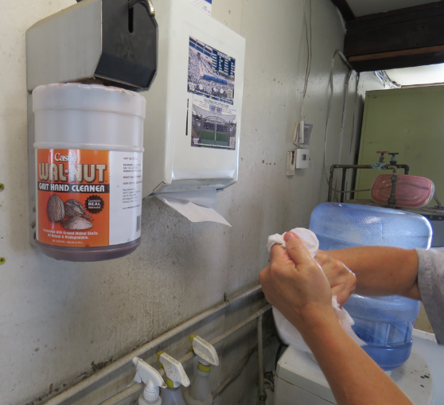
Suministros de descontaminación para trabajadores agrícolas
Agua
Jabón
Toallas de un solo uso
Foto cortesía de: Ed Crow, Programa de educación sobre pesticidas de la Universidad Estatal de Pensilvania
Notes:
Información obligatoria que debe tratarse:
El empleador agrícola debe proporcionar por lo menos 1 galón de agua para cada trabajador al comienzo del período de trabajo
Cantidad suficiente de jabón y toallas desechables para satisfacer las necesidades de los trabajadores.
Los insumos deben estar cerca del lugar de trabajo.
Notas para los instructores de trabajadores y manipuladores de pesticidas:
Oriente la capacitación hacia la necesidad de que los trabajadores USEN los insumos de descontaminación y haga hincapié en que los insumos están cerca para su uso, por su salud y seguridad. Las consecuencias de no lavarse pueden provocarle, como mínimo, un sarpullido molesto.

Slide 63
Suministros de descontaminación para manipuladores de pesticidas
Agua
Jabón
Toallas desechables
Ropa limpia para cambiarse en caso de que la ropa o el PPE del manipulador se contaminen
Los suministros de descontaminación deben encontrarse dentro de un cuarto de milla de distancia del manipulador de pesticidas, en el sitio de mezclado y carga, y en el sitio donde se quita el PPE
Notes:
Información obligatoria que debe tratarse:
El empleador agrícola debe proporcionar:
agua potable limpia o un mínimo de 3 galones de agua para cada manipulador;
cantidad suficiente de jabón y toallas desechables para satisfacer las necesidades de los trabajadores;
un cambio de ropa limpia que se usará en caso de que la ropa o el PPE se contamine.
Los suministros de descontaminación deben encontrarse dentro del cuarto de milla de distancia del manipulador de pesticidas, en el sitio de mezclado y carga, y en el sitio donde se quita el PPE.
Notas para los instructores de trabajadores y manipuladores de pesticidas:
Oriente la capacitación hacia la necesidad de que los manipuladores USEN los insumos de descontaminación y haga hincapié en que los insumos están cerca para su uso, por su salud y seguridad. Las consecuencias de no lavarse pueden ser, como mínimo, un sarpullido molesto.

Slide 64
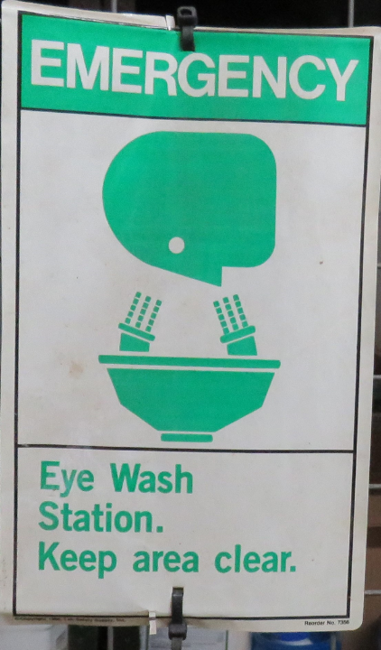
Suministros de descontaminación para manipuladores de pesticidas
Estación de emergencia para enjuagarse los ojos: Un sistema o contenedor de agua capaz de proveer un chorro suave de agua para enjuagarse el pesticida del ojo
Ubicado en cualquier lugar donde los manipuladores de pesticidas estén mezclando o cargando un pesticida que requiere gafas protectoras o usando un sistema cerrado bajo presión
Los aplicadores que usan productos que requieren el uso de gafas protectoras deben tener una pinta de agua a su alcance para un fácil acceso en el caso de una exposición a los ojos
Foto cortesía de: Ed Crow, Programa de educación sobre pesticidas de la Universidad Estatal de Pensilvania
Notes:
Información obligatoria que debe tratarse:
Estación de emergencia para enjuagarse los ojos: un sistema o contenedor de agua capaz de proveer un chorro suave de agua para enjuagarse el pesticida del ojo.
Ubicado en cualquier lugar donde los manipuladores de pesticidas estén mezclando o cargando un pesticida que requiere gafas protectoras o usando un sistema cerrado bajo presión.
Los aplicadores que usan productos que requieren el uso de gafas protectoras deben tener una pinta de agua a su alcance para un fácil acceso en el caso de una exposición de los ojos.
Notas para los instructores de trabajadores y manipuladores de pesticidas:
Refuerce la idea de la urgencia de quitarse el pesticida de los ojos lo antes posible con los insumos que deberían proporcionarse si el producto requiere protección.

Slide 65
Responsabilidades del empleador conforme al WPS
Si se siente enfermo, y es posible que sea por los pesticidas, el empleador tiene que saberlo para que pueda asegurarse de que lo lleven a un centro médico y proporcionarle al personal médico información sobre la exposición
Notes:
Información obligatoria que debe tratarse:
Si se siente enfermo, y es posible que sea por los pesticidas, el empleador tiene que saberlo para que pueda asegurarse de que lo lleven a un centro médico y proporcionarle al personal médico información sobre la exposición.

Slide 66
Proporcione asistencia médica de emergencia
Si se siente enfermo y es razonable pensar que es por causa de pesticidas, debe hacer lo siguiente:
Informar a su empleador, quien debe posibilitar el traslado a un centro médico
Recibir primeros auxilios, si hay tiempo, pero no se demore en ver al personal médico
El empleador debe proporcionarle esta información al personal médico: la hoja de datos de seguridad con respecto al producto, el nombre del producto, su número de registro e ingredientes activos, y las circunstancias de uso del producto y de la exposición
Notes:
Información obligatoria que debe tratarse:
Si se siente enfermo y es razonable pensar que es por causa de pesticidas, debe hacer lo siguiente:
Informar a su empleador, quien debe posibilitar el traslado a un centro médico
Recibir primeros auxilios, si hay tiempo, pero no se demore en ver al personal médico
El empleador debe proporcionarle esta información al personal médico: la hoja de datos de seguridad (SDS) con respecto al producto, el nombre del producto, su número de registro e ingredientes activos, y las circunstancias de uso del producto y de la exposición.
Notas para los instructores de trabajadores y manipuladores de pesticidas:
Resalte el hecho de que, si una persona se enferma y es posible que sea a causa de los pesticidas, deben informar al empleador y buscar atención médica de inmediato.
El empleador puede proporcionar la información directamente al personal médico o al trabajador o manipulador de pesticidas para que se la entregue al personal médico. En última instancia, el empleador es responsable de que la información llegue al personal médico.

Slide 67
Responsabilidades del empleador conforme al WPS
El empleador debe notificarles a los trabajadores las restricciones de las áreas donde se están llevando a cabo aplicaciones y donde un REI se encuentra vigente Estas notificaciones pueden ser en forma de advertencias orales o señales de advertencia exhibidas que se encontrarán en las zonas circundantes del área tratada.
Notes:
Información obligatoria que debe tratarse:
El empleador debe notificarles a los trabajadores sobre las restricciones de las áreas donde se están llevando a cabo aplicaciones y donde un REI se encuentra vigente. Estas notificaciones pueden ser en forma de advertencias verbales o señales de advertencia exhibidas que se encontrarán en las zonas circundantes del área tratada.

Slide 68
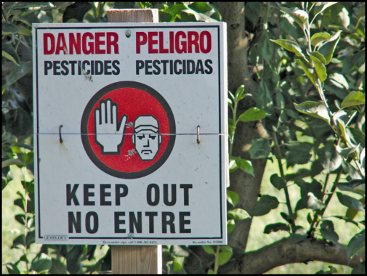
Reconozca y comprenda el significado de las señales de advertencia exhibidas
Si ve esta señal, o una similar, no entre
Esta señal significa que puede haber pesticidas o residuos de pesticidas presentes en el área
Debe recibir capacitación y protección especial para ingresar en estas áreas
Foto cortesía de: Chazzbo Media
Notes:
Información obligatoria que debe tratarse:
Cada vez que vea este cartel, significa que el área está con un intervalo de ingreso restringido (REI) y es probable que todavía no se hayan disipado los pesticidas a niveles seguros.
En determinadas circunstancias, los empleadores tienen que exhibir carteles de advertencia en las áreas tratadas con pesticidas para indicar la vigencia de un REI.
El REI es el tiempo que debe transcurrir después de una aplicación de pesticida, antes de que sea seguro para los trabajadores ingresar en el área sin la capacitación y la protección adecuadas.
Durante el REI, solos los manipuladores de pesticidas que cuenten con la capacitación y el equipo adecuados y los trabajadores de ingreso anticipado tienen permitida la entrada en el área.
Notas para los instructores de trabajadores y manipuladores de pesticidas:
Refuerce la idea de que, si los trabajadores observan el cartel, NO DEBEN INGRESAR EN EL ÁREA.

Slide 69
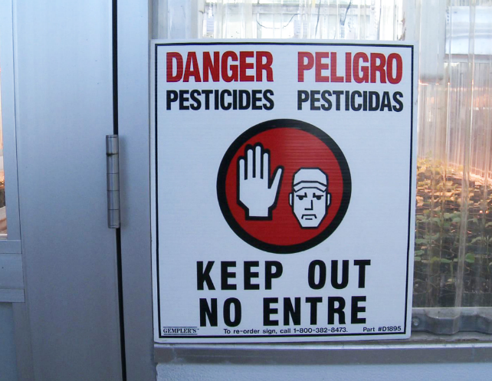
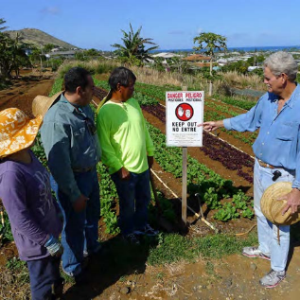
Siga las instrucciones y/o señales sobre mantenerse alejado de las áreas tratadas con pesticidas
El empleador debe notificarles a los trabajadores las restricciones de las áreas donde se están llevando a cabo aplicaciones y donde un REI se encuentra vigente
Las notificaciones pueden ser en forma de advertencias orales o señales de advertencia exhibidas que se encontrarán en las zonas circundantes del área tratada
Foto cortesía de: Betsy Buffington, Universidad Estatal de Iowa y James Hollyer, subdirector de extensión, Universidad de Guam
Notes:
Información obligatoria que debe tratarse:
El supervisor publicará carteles o le notificará en forma verbal sobre las áreas que están con un intervalo de ingreso restringido (REI).
La notificación puede ser verbal o exhibida por escrito y se deben respetar los carteles porque el área todavía está con un intervalo de ingreso restringido (REI).
Permanezca fuera de áreas tratadas o en tratamiento con pesticidas.
Durante las aplicaciones de pesticidas, aléjese del equipo de aplicación.
Aunque haya finalizado el REI, los trabajadores no deben ingresar en el área tratada hasta que se hayan tapado o retirado los carteles. SIN EMBARGO, el empleador puede, en raras ocasiones, indicar a los trabajadores que ingresen en un área tratada que tiene un REI vigente (ingreso anticipado), pero si eso sucede, deben obtener información sobre el pesticida que se usó y sus riesgos, datos sobre el tiempo que pueden permanecer en el área y qué tareas pueden realizar, y si deben usar PPE.
Notas para los instructores de trabajadores y manipuladores de pesticidas:
Informe a los trabajadores que pueden consultar la información de aplicación en caso de que no estén seguros sobre un área.
Los requisitos de exhibición de carteles dependen de las instrucciones de la etiqueta y de la duración del REI.
Asegúrese de que los manipuladores de pesticidas sepan que no pueden quitar los carteles antes del tiempo requerido. Recuérdeles que podrían exponer a otras personas si quitan el cartel demasiado pronto y que los trabajadores tienen prohibida la entrada (excepto para los de ingreso anticipado) mientras los carteles están exhibidos.
Los trabajadores y manipuladores de pesticidas deben entender claramente la siguiente información:
El significado de los carteles exhibidos
La importancia de obedecer las advertencias verbales y escritas exhibidas
Una de las maneras posibles en que los trabajadores pueden estar expuestos a los pesticidas es si ingresan en áreas tratadas mientras hay un REI vigente. Esto puede ocurrir porque el empleador no pudó notificar a los trabajadores o publicar el cartel de advertencia en un área restringida. También puede ser debido a empleadores que piden a los trabajadores que ingresen en áreas tratadas o trabajadores que no respetan los carteles de advertencia publicados o las advertencias verbales.
Los manipuladores de pesticidas siempre deben comunicar a su supervisor y los supervisores de la cuadrilla de trabajadores sobre un REI vigente y las aplicaciones de pesticidas en curso.

Slide 70
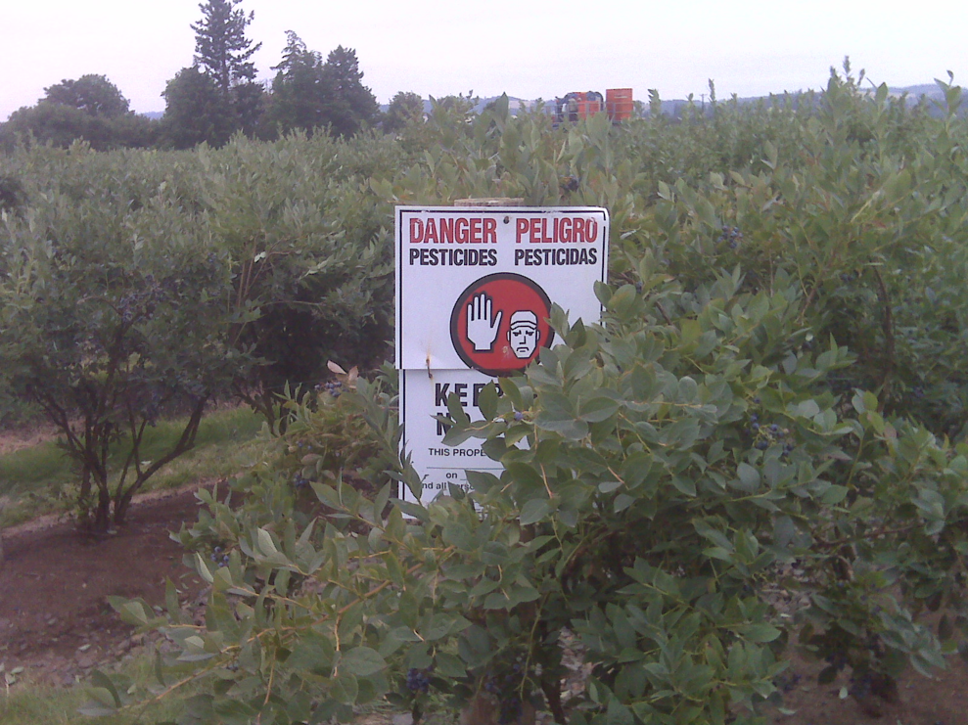
Exhibir/Publicar las áreas tratadas
Requerido cuando se aplica un pesticida con un REI mayor a:
48 horas en áreas al aire libre
4 horas en espacios cerrados
La exhibición también es obligatoria cuando lo requiere la etiqueta
El empleador es el responsable de controlar la aplicación, conocer los REI en la etiqueta y de exhibir/publicar los requerimientos
Foto cortesía de: Betsy Buffington, Universidad Estatal de Iowa
Notes:
Información obligatoria que debe tratarse:
La exhibición de carteles en el campo es necesaria cuando se aplica un pesticida que tiene un REI superior a las 48 horas (al aire libre) o 4 horas (espacios cerrados).
La exhibición de carteles también es obligatoria cuando lo requiere la etiqueta.
El empleador es el responsable de controlar la aplicación, conocer los REI en la etiqueta y de publicar los requerimientos. El empleador también debe asegurarse de que el área de aplicación exhiba un cartel, si fuera necesario. No obstante, el empleador puede solicitar que el manipulador de pesticidas colabore con la responsabilidad.

Slide 71
Protecciones durante las aplicaciones: Producción en espacios cerrados
Asegúrese de que ningún pesticida entre en contacto con los trabajadores u otras personas directamente ni a través de la deriva
Ningún trabajador puede ingresar a una estructura de espacio cerrado hasta que se cumpla el nivel de concentración en le aire especificado en la etiqueta o, en el caso de que no se especifique ningún nivel de concentración en el aire, hasta que se cumplan los criterios de ventilación adecuada para ciertos tipos de aplicaciones
Notes:
Información obligatoria que debe tratarse:
Asegúrese de que ningún pesticida entre en contacto con los trabajadores ni con otras personas directamente o a través de la deriva.
Durante una aplicación de pesticidas en una producción en espacios cerrados, ningún trabajador agrícola puede ingresar a una estructura de espacio cerrado hasta que se cumpla el nivel de concentración de aire especificado en la etiqueta o, en el caso de que no se especifique ningún nivel de concentración de aire, hasta que se cumplan los criterios de ventilación adecuada para ciertos tipos de aplicaciones.
Notas para los instructores de trabajadores y manipuladores de pesticidas:
Refuerce la idea de que el uso de pesticidas en un espacio cerrado puede concentrar el producto y que es necesario estar atentos a los carteles o advertencias verbales.
En la Tabla 1 de la página 40, Restricciones de ingreso durante aplicaciones de pesticida en producciones en espacios cerrados del manual Cómo Cumplir con el Estándar para la Protección del Trabajador, revisado de 2015, se identifican las restricciones de ingreso cuando se aplican pesticidas en producciones en espacios cerrados para garantizar que los trabajadores y otras personas no estén expuestos a los pesticidas que se aplican. Las restricciones dependen de los tipos de pesticidas o de los métodos de aplicación usados.
Por ejemplo, si el pesticida se aplica en forma de humo, rocío o niebla, el empleador agrícola debe mantener alejados de todo el espacio cerrado a trabajadores y otras personas hasta que se cumpla con los niveles de concentración en el aire o los requisitos de ventilación. Luego, el empleador agrícola debe mantener alejados de todo el espacio cerrado a los trabajadores durante el REI.
A modo de otro ejemplo, tenga en cuenta un pesticida que se rocía con tamaño de gotas de medianas a grandes. En esta situación, el empleador agrícola debe mantener alejados del área tratada a trabajadores y otras personas más 25 pies en todas las direcciones (pero no fuera del espacio cerrado) hasta que se complete la aplicación. Luego, el empleador agrícola debe mantener alejados del área tratada a los trabajadores durante el REI.

Slide 72
Protecciones durante las aplicaciones: Producción al aire libre
Los manipuladores de pesticidas tienen prohibido aplicar pesticidas de manera tal que entre en contacto con los trabajadores u otras personas, ya sea directamente o través de la deriva
La deriva puede entrar en contacto y causarle enfermedades o contaminar la ropa que usa en casa
Si siente que entra en contacto con pesticidas, salga del área de inmediato y lávese tan pronto como sea posible
Notes:
Información obligatoria que debe tratarse:
Está prohibido aplicar pesticidas de tal manera que puedan entrar en contacto con personas (que no sean manipuladores de pesticidas debidamente capacitados y equipados, y que participen en la aplicación), ya sea de manera directa o por una deriva.
La deriva es el movimiento del polvillo, rocío o vapor de pesticida que sale del lugar de la aplicación.
Por la deriva, los pesticidas pueden entrar en contacto y causarle enfermedades o contaminar la ropa que usa en casa.
Si siente que entra en contacto con la pesticidas, salga del área de inmediato y lávese en la medida de lo posible.
Los empleadores agrícolas deben asegurarse de que ningún trabajador ni otras personas estén "cerca" del equipo de aplicación durante las aplicaciones.
Notas para los instructores de trabajadores y manipuladores de pesticidas:
Enfatice la idea de que estas medidas tienen como objetivo proteger a los trabajadores y manipuladores de pesticidas de la deriva de rocío y del contacto con estos productos.
El empleador del manipulador de pesticidas y el manipulador de pesticidas deben respetar la siguiente indicación de la etiqueta: "No aplique este producto de manera tal que entre en contacto con trabajadores u otras personas, ya sea directamente o través de deriva. Solo los manipuladores de pesticidas pueden estar en el área durante la aplicación".

Slide 73
Reducir los riesgos de la deriva de pesticidas
Los pesticidas tienen un mayor potencial de deriva cuando se aplican a través de boquillas diseñadas para expedir gotas pequeñas
El viento también es un factor importante que influye en la distancia que pueden viajar los vapores o el polvo
Las zonas de exclusión de la aplicación (AEZ) tienen el objetivo de proteger a las personas de la deriva
Notes:
Información obligatoria que debe tratarse:
Los pesticidas tienen un mayor potencial de deriva cuando se aplican a través de boquillas diseñadas para expedir gotas pequeñas.
Las gotas pequeñas son livianas.
Pueden ser transportadas por el viento mucho más que las gotas medianas o grandes que son más pesadas.
El viento también es un factor importante que influye en la distancia que pueden viajar los vapores o el polvo. A medida que aumenta la distancia del rociador con el suelo, se incrementa la posibilidad de que los vapores o el polvillo del pesticida sufran el impacto de cualquier viento existente.
Las zonas de exclusión de la aplicación (AEZ) tienen el objetivo de proteger a las personas de la deriva.

Slide 74
AEZ en áreas al aire libre
25’
100’
Aplicado:
Aplicado como:
Aplicado:
De forma aérea
Aire a presión
Tamaño de gota fino o más pequeño
Fumigante
Humo
Nebulización
Niebla
Tamaño de gota mediano o más grande
>12” del suelo
Notes:
Información obligatoria que debe tratarse:
Las zonas de exclusión de la aplicación (AEZ) son las áreas que están cerca de la aplicación de un pesticida y en las que, (el manipulador de pesticidas puede determinar, por ejemplo, que la dirección del viento es tal que la persona que está dentro de la AEZ no estará en contacto con el producto) durante las aplicaciones, no debe haber personas que no sean los manipuladores de pesticidas capacitados y equipados. Estas zonas reducen la posibilidad de que los trabajadores y otras personas estén en contacto con la aplicación, ya sea de manera directa o por medio de la deriva.
Casi todas las aplicaciones al aire libre tienen una "zona de exclusión de la aplicación" o AEZ de 25 pies o de 100 pies. La dimensión de la zona depende del tipo de equipo de aplicación usado.
AEZ de 100 pies
Se aplica en forma aérea, de aire a presión o rocío con tamaños de gotas extremadamente finas, muy finas o finas.
Se aplica como fumigante, humo, pulverización o niebla.
AEZ de 25 pies
Se aplica en otras AEZ que no son de 100 pies.
Las aplicaciones de rocío usan tamaños de gota medianos, grandes, muy grandes, extremadamente grandes y ultra grandes.
Se rocía desde una altura superior a las 12 pulgadas por encima de la mitad de la planta.
No se determina una AEZ si la aplicación es diferente.

Slide 75
La zona de exclusión de la aplicación en la producción al aire libre
Cuando la aplicación concluye, la AEZ deja de existir.
Campo
AEZ
Area de rocio
Area tratada
Notes:
Información obligatoria que debe tratarse:
Durante una aplicación, un empleador agrícola debe mantener a los trabajadores y otras personas (que no sean los manipuladores de pesticidas equipados y capacitados) fuera del área tratada o de la AEZ que está dentro del límite de las instalaciones de la propiedad del dueño.
En el caso de las aplicaciones de pesticidas aéreas, de aire a presión, rocío, fumigante, humo, pulverizado o neblina con tamaños de gota finas o más pequeñas para la producción al aire libre (granja, bosque, viveros), cualquier persona que no sean los manipuladores de pesticidas equipados y capacitados debe estar a una distancia mínima de 100 pies del equipo de aplicación de pesticidas. Para otros tipos de aplicaciones con tamaños de gota de rocío mediana o más grande en producciones al aire libre, la distancia debe ser de 25 pies.
Notas para los instructores de trabajadores y manipuladores de pesticidas:
Explique que este requisito solo rige para los límites del establecimiento porque el empleador agrícola no puede controlar a las personas que están fuera del establecimiento.

Slide 76
Suspenda las aplicaciones si hay personas en la AEZ
Los manipuladores deben suspender la aplicación de pesticidas si un trabajador u otra persona se encuentra en la AEZ
25’
Notes:
Información obligatoria que debe tratarse:
Ya que se desempeña como manipulador de pesticidas, su responsabilidad es interrumpir temporalmente el funcionamiento del equipo de aplicación si los trabajadores u otras personas (que no están relacionadas con la aplicación) están en la AEZ. El manipulador de pesticidas debería pedir a los trabajadores del mismo establecimiento que se trasladen hasta que la aplicación ya no se realice cerca de ellos. También puede pedir a los establecimientos vecinos que se trasladen hasta que haya finalizado el tratamiento en el área cercana al vecino. Puede continuar con la aplicación una vez que no haya personas en la AEZ o se cumpla con otras condiciones determinadas.
Notas para los instructores de manipuladores de pesticidas:
Informe a los manipuladores que los trabajadores agrícolas deberían abandonar la AEZ de inmediato si trabajan en un área donde alguien está fumigando con pesticida o un pesticida de una aplicación cercana genera una deriva que se acerca a ellos.

Slide 77
AEZ en los límites del campo
¡INTERRUMPA!
¡Hay trabajadores del campo vecino en la AEZ!
¡EVALUE!
¿Le puede preguntar a los trabajadores que se muevan a otro lugar hasta que usted termine con la aplicación?
La AEZ deja de existir cuando la aplicación se termina.
¡Sí, están de acuerdo en moverse!
Campo Vecino
Proceda con precaución.
Su campo
Notes:
Información obligatoria que debe tratarse:
Ya que se desempeña como manipulador de pesticidas, debe suspender de inmediato la aplicación si un trabajador u otra persona (que no sea el manipulador) está en la AEZ.
Puede continuar con la aplicación una vez que las personas se hayan trasladado o después de que una evaluación de la situación garantice que no habrá deriva hacia las personas que están fuera del establecimiento.
No se limita a los límites del establecimiento agrícola
La disposición "suspender aplicación" rige más allá de los límites del establecimiento porque el manipulador de pesticidas (la persona a cargo de la aplicación) y el empleador del manipulador de pesticidas controlan la aplicación del pesticida y se rigen por el requisito del WPS para aplicar el pesticida de tal manera que no entre en contacto con los trabajadores ni otras personas que estén dentro o fuera del establecimiento.

Slide 78
Otros temas relacionados con el WPS
Responsabilidades del empleador:
Proporcionar registros u otra información que requiera el WPS con fines de inspección a un empleado de la EPA o a cualquier representante autorizado debidamente de una agencia federal, estatal o tribal responsable del cumplimiento en lo que respecta a pesticidas
Los empleadores no pueden castigarlo por intentar cumplir con el WPS
Trabajadores y manipuladores:
Informen las posibles infracciones de uso
Notes:
Información obligatoria que debe tratarse:
Los empleadores deben proporcionar registros u otra información que requiera el WPS con fines de inspección a un empleado de la EPA o a cualquier representante autorizado debidamente de una agencia federal, estatal o tribal responsable del cumplimiento en lo que respecta a pesticidas.
El WPS prohíbe a los empleadores aplicar sanciones en contra de los empleados que respeten la disposición. Ejemplos de sanciones incluyen evitar que cumpla, desalentar el cumplimiento, despido o discriminación por cumplir o intentar cumplir con el WPS o por asegurarse de que el empleador cumpla con las reglamentaciones. Además, los empleadores agrícolas no pueden imponer sanciones contra los empleados agrícolas que proporcionen información a la EPA, el estado o una agencia del gobierno tribal.
Denuncie posibles infracciones contra el WPS. La información de contacto de la agencia reglamentaria local debe estar disponible en la ubicación central.
Notas para los instructores de trabajadores y manipuladores de pesticidas:
Refuerce la idea a los trabajadores y manipuladores de pesticidas de que la ley prohíbe a los empleadores adoptar medidas disciplinarias si el empleado intenta hacer lo que indica el WPS para protegerse.

Slide 79
Etiquetas de los pesticidas
Notes:
Ya que se desempeña como manipulador de pesticidas, debe entender cómo leer, comprender y seguir la etiqueta de un pesticida.

Slide 80
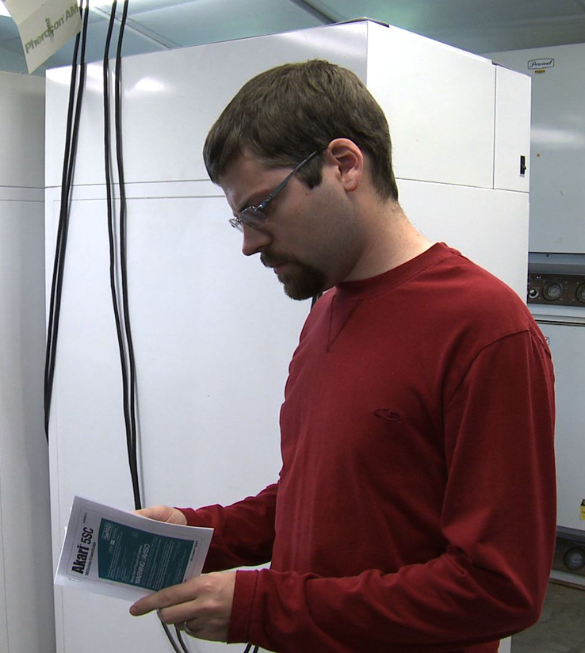
Etiquetas de los pesticidas
Información de seguridad
Información de uso legal
Foto cortesía de: Betsy Buffington, Universidad Estatal de Iowa
Notes:
Información obligatoria que debe tratarse:
La etiqueta es la parte más importante del empaque de un pesticida. Contiene información sobre cómo usar el producto de manera segura y efectiva, y enumera el equipo de protección personal (PPE) requerido cuando se trabaja con el pesticida. La etiqueta también incluye detalles sobre los cultivos y las áreas en que pueden aplicarse legalmente los pesticidas, las cantidades que se deben usar, los métodos de aplicación, las instrucciones de primeros auxilios y otras medidas de precaución.
Usar un producto de una manera que no coincida con la etiqueta constituye una infracción contra la ley federal.
Debe respetar las indicaciones de la etiqueta. Si no puede leer la etiqueta, el empleador debe asegurarse de que haya siempre alguien disponible para explicarle las indicaciones de salud, seguridad y la información de uso.

Slide 81
Lea la etiqueta ANTES DE:
Comprar el pesticida
Mezclar el pesticida
Aplicar el pesticida
Almacenar el pesticida
Desechar el contenedor del pesticida
Foto cortesía de: Programa de IPM a nivel estatal de la UC
Notes:
Información obligatoria que debe tratarse:
En las siguientes cuatro situaciones, es muy importante que lea y consulte la información de la etiqueta:
Comprar el pesticida o sacarlo del área de almacenamiento: para asegurarse de que usará el producto adecuado. Muchos productos tienen nombres similares; por lo tanto, debe adoptar las medidas para asegurarse de que usa el pesticida correcto. Debe verificar para ver el tipo de plaga que controla y el cultivo o sitio en que puede aplicarse. Además, esta es una oportunidad ideal para consultar la información sobre el equipo de protección personal (PPE) con el objeto de asegurarse de tener todo lo necesario o la vestimenta de protección que necesita usar cuando se manipula el producto.
Mezclar el pesticida: para asegurarse de que entiende las instrucciones de mezclado. La mezcla es la actividad más riesgosa porque trabaja con el producto en su estado más concentrado. Si las instrucciones y las medidas de precaución no son claras, pida a su empleador o supervisor que se las expliquen o que lo ayuden.
Aplicar el pesticida: para obtener instrucciones sobre cómo aplicarlo de manera segura y detalles sobre los riesgos ambientales, información de primeros auxilios y medidas de precaución especiales.
Almacenar el pesticida o desechar el envase: para obtener instrucciones específicas sobre límites de temperatura, posibles riesgos de incendio, impactos ambientales y pautas para el desecho.

Slide 82
Partes de la etiqueta del pesticida
Foto cortesía de: Programa de IPM a nivel estatal de la UC
Notes:
Información obligatoria que debe tratarse:
La siguiente sección describe información que, por lo general, aparece en las etiquetas de los envases. La mayoría de las partes que se enumeran están en todas las etiquetas, pero algunas, como el nombre común del pesticida, es probable que no se indiquen. Ya que las etiquetas no siguen un formato estandarizado y a menudo son complicadas de leer, puede ser útil saber qué información se espera encontrar cuando lee la etiqueta.

Slide 83
Marca
Nombre comercial
Notes:
Información obligatoria que debe tratarse:
El nombre de la marca es el nombre comercial del pesticida. Por lo general, es la palabra más grande y notoria que está en la parte delantera de la etiqueta del pesticida.
Notas para los instructores de manipuladores de pesticidas:
Es importante que los manipuladores de pesticidas entiendan que cada producto es diferente y que deben leer cada etiqueta aunque hayan usado un producto similar. Un manipulador de pesticidas que usó "GetUm 7" antes es probable que no dedique unos minutos a leer la etiqueta de "GetUm 7 Max" y omita el hecho de que el segundo producto, que es "Max", requiere de otro equipo de protección personal y tiene un intervalo de ingreso restringido más prolongado.

Slide 84
Fabricante del pesticida
Empresa que fabrica o distribuye el pesticida
Notes:
Información obligatoria que debe tratarse:
A menudo, el fabricante es la compañía que produce el pesticida. Sin embargo, en algunos casos el nombre que aparece en la etiqueta podría ser una compañía que compró y envasó el producto.
Notas para los instructores de manipuladores de pesticidas:
El fabricante del pesticida puede ser un excelente recurso para los manipuladores de pesticidas y empleadores que podrían tener preguntas sobre la información que se indica en la etiqueta, la compatibilidad del pesticida con otros productos, fechas de vencimiento, vida útil y cómo adquirir otras copias de las etiquetas del pesticida o las hojas de datos de seguridad.

Slide 85
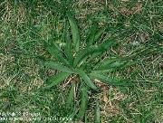
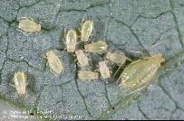
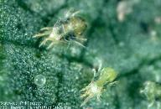
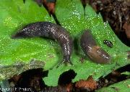
Tipo de pesticidas
HERBICIDAS
INSECTICIDAS
RODENTICIDAS
MALEZAS/PLANTAS
INSECTOS
ROEDORES
FUNGICIDA
ACARICIDAS o MITICIDAS
MOLUSQUICIDAS
HONGOS/PATÓGENOS DE LAS PLANTAS
ÁCAROS
BABOSAS y CARACOLES
Foto cortesía de: Programa de IPM a nivel estatal de la UC y División de Agricultura y Recursos Naturales de la UC
Notes:
Información obligatoria que debe tratarse:
En la parte delantera, las etiquetas indican el tipo de pesticida (es decir, insecticida, fungicida, rodenticida, herbicida, etc.) o los tipos de plagas que controlan.
Notas para los instructores de manipuladores de pesticidas:
Un aspecto interesante es que los instructores de seguridad de pesticidas pueden encontrar empleadores o manipuladores de pesticidas que afirman, "No usamos pesticidas. Solo usamos herbicidas". Los instructores pueden explicar que el término "pesticida" es amplio e incluye a los insecticidas que controlan insectos, los herbicidas que controlan malezas, los rodenticidas que controlan roedores, etc. La capacitación sobre el WPS les proporcionará información que les permitirá trabajar de manera segura y efectiva con todo tipo de pesticidas agrícolas.

Slide 86
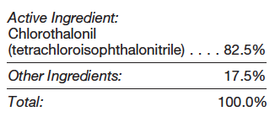
Ingredientes
Ingredientes activos
Otros ingredientes
Notes:
Información obligatoria que debe tratarse:
El ingrediente activo es el componente que realizará la actividad de control de la plaga. Por ejemplo, es el ingrediente que ahuyentará a los mosquitos o eliminará las malezas. Es el "veneno".
Los otros ingredientes son componentes adicionales en el envase, como agua, agentes de color o ingredientes que ayudan al pesticida a adherirse a la planta o a controlar la plaga de manera más efectiva. Estos componentes solían llamarse ingredientes "inertes".
Notas para los instructores de manipuladores de pesticidas:
Es frecuente que un manipulador de pesticidas crea que el ingrediente activo es el componente con el porcentaje más alto en el envase. No siempre es el caso. Puede aclarar eso si define "activo" como el ingrediente que realizará la "acción" o "actividad" de control de la plaga.
En este momento, los nombres reales de los demás ingredientes no se enumeran en las etiquetas. A menudo, se indican como un porcentaje de la mezcla o simplemente como "otros ingredientes".

Slide 87
Formulaciones de pesticidas
Formulaciones líquidas | Formulaciones secas o sólidas | Otras formulaciones
Concentrado emulsionable (EC) | Polvo (D) | Aerosol
Fluido (F) | Fluido seco (DF) | Nebulizador
Cebos líquidos y geles | Polvos humedecibles (WP) | Fumigante de suelos
Líquidos solubles (SL) | Bolitas (P) | Fumigante estructural
Notes:
Información obligatoria que debe tratarse:
La formulación del pesticida es la mezcla de los ingredientes activos y los otros componentes. Por lo general, las formulaciones son secas o sólidas, como polvos o granulados, o líquidos.
Notas para los instructores de manipuladores de pesticidas:
La tabla que se muestra ofrece algunos ejemplos de los diferentes tipos de formulación con un ejemplo de algunas abreviaturas (entre paréntesis) usadas.
Algunas etiquetas enumeran la formulación, por ejemplo "bolitas", en la parte delantera de la etiqueta. Los manipuladores pueden recopilar información sobre la formulación si observan las siglas en el nombre del producto. Por ejemplo, "EC" en el producto "One ‘N’ Done EC" informa a los manipuladores que el producto es un concentrado emulsionable. "DF" en el pesticida "FlyAway DF" indica que es un fluido seco. Lamentablemente, no todas las etiquetas de pesticidas tendrán la formulación indicada en la parte frontal de la etiqueta o como una sigla en el nombre del producto. Es probable que un manipulador de pesticidas tenga que buscar más información en la sección de instrucciones de uso.

Slide 88
Número de registro de la EPA
Número único
Importante para emergencias por pesticidas
Notes:
Información obligatoria que debe tratarse:
Una vez que se aprueba el uso en los Estados Unidos, la Agencia de Protección Ambiental le asigna un número de registro único a cada pesticida. El número de registro puede ser muy útil durante una situación de exposición a un pesticida. Ofrece al personal médico una manera de identificar el producto y les permite recopilar otros detalles sobre los efectos para la salud, ingredientes, instrucciones de primeros auxilios e información adicional para los médicos.
Notas para los instructores de manipuladores de pesticidas:
En la etiqueta del pesticida, a menudo, el número de registro se abrevia y se indica como "N.º de reg. de la EPA". No es lo mismo que el número de establecimiento de la EPA (que se abrevia como "N.º de establ. de la EPA"). Además, si un estado registra pesticidas, el número de registro del estado por lo general no aparece en la etiqueta; solo se indica el número de registro de la EPA (esta última parte tal vez sea relevante solo para California).

Slide 89
Palabras de advertencia
I. Danger Poison
I. Peligro Veneno
Peligro Veneno
Peligro
Advertencia
Precaución/cuidado
I. Danger
I. Peligro
II. Warning
II. Advertencia
III. Caution
III. Precaución
Foto cortesía de: Programa de IPM a nivel estatal de la UC
Notes:
Información obligatoria que debe tratarse:
Las palabras PRECAUCIÓN, ADVERTENCIA o PELIGRO indican la probabilidad de que un pesticida le provoque una enfermedad. Estos términos de advertencia están en la parte frontal de las etiquetas de los pesticidas.
La palabra PRECAUCIÓN se usa para pesticidas que son menos tóxicos. Estos productos pueden ser nocivos para la salud si no tiene cuidado.
Un pesticida que exhibe la palabra ADVERTENCIA es más tóxico o irritante que aquellos que indican PRECAUCIÓN en la etiqueta. No se necesita una gran cantidad de estos pesticidas para provocar una enfermedad o irritación en la piel o los ojos.
La palabra PELIGRO significa que el pesticida es muy tóxico o irritante. Una pequeña cantidad (a menudo, menos de una cucharadita) puede causar un daño grave. Las etiquetas de productos que pueden provocar una quemadura grave en la piel y los ojos indican solo la palabra de advertencia PELIGRO.
Junto con la palabra de advertencia PELIGRO, otras etiquetas tienen un símbolo de calavera y huesos cruzados, y la palabra TÓXICO impresa en tinta roja. Estos pesticidas son muy tóxicos. Pueden provocar una enfermedad grave o incluso la muerte si no tiene cuidado.
Es probable que las etiquetas de algunos productos de baja toxicidad no incluyan una palabra de advertencia.
Notas para los instructores de manipuladores de pesticidas:
Antes de que un pesticida sea aprobado para su uso en los EE. UU., el fabricante debe llevar a cabo una investigación extensa del producto, que incluye estudios sobre el nivel de toxicidad aguda que puede tener para los seres humanos. Los resultados de estos estudios determinan la palabra de advertencia que se indicará en la parte frontal de la etiqueta del pesticida. Muchos pesticidas que tienen la palabra de advertencia PRECAUCIÓN pueden ser muy tóxicos para los peces, abejas, plantas u organismos beneficiosos. Las palabras de advertencia no proporcionan información relacionada con el cáncer ni otros efectos a largo plazo.

Slide 90
Primeros auxilios
Primeros auxilios para cada ruta de exposición:
Ojos
Nariz
Boca
Piel
Notes:
Información obligatoria que debe tratarse:
Las instrucciones de primeros auxilios con respecto a la exposición a pesticidas, por lo general, aparecen en la parte frontal o posterior de la etiqueta. Algunas veces, se indican otras instrucciones para el personal médico en la misma sección. Casi siempre, se indican las maniobras de primeros auxilios para cada ruta de exposición (por ejemplo, ojos, nariz, boca, piel).
Notas para los instructores de manipuladores de pesticidas:
Es muy importante que los manipuladores de pesticidas lean la sección de primeros auxilios ANTES de que se produzca la exposición para que estén preparados y puedan responder a cualquier enfermedad o lesión relacionada con pesticidas. Las instrucciones de primeros auxilios pueden variar, en especial con respecto a las consecuencias de la ingestión de un pesticida.

Slide 91
Equipo de protección personal (PPE)
El PPE a utilizar podría ser deferente para la realizacionde distintas tareas como:
Mezclado y carga
Aplicación
Entrada temprana
Notes:
Información obligatoria que debe tratarse:
En la etiqueta de un pesticida, la sigla "PPE" también puede usarse para referirse al equipo de protección personal. Esta sección enumerará la vestimenta de protección o los elementos del equipo de protección personal mínimos que deben usarse cuando se mezcla, carga o aplica el producto; si se ingresa en un área durante el intervalo de ingreso restringido; y cuando se limpia, repara o realizan tareas de mantenimiento en el equipo de aplicación.
La sección Riesgos para los seres humanos de la etiqueta del producto describe el PPE requerido para el manipulador de pesticidas.
Notas para los instructores de manipuladores de pesticidas:
La vestimenta de protección requerida y el equipo de protección personal puede variar en la etiqueta según el tipo de actividad de manipulación. Un manipulador de pesticidas puede observar que no se necesita un respirador cuando se aplica el producto en un espacio al aire libre, pero es necesario cuando se aplica en un espacio cerrado. Por lo tanto, es importante que los manipuladores de pesticidas revisen toda la sección sobre el PPE antes de aplicar el producto.
Es probable que un aplicador tenga requisitos de PPE muy diferentes a los de una persona que mezcla y carga un producto.
El PPE indicado para las actividades de un trabajador de ingreso anticipado a menudo se detalla por separado y aparece en el recuadro Requisitos para uso agrícola.

Slide 92
Avisos de precaución
Cómo proteger a las personas y al medio ambiente
Notes:
Información obligatoria que debe tratarse:
Las indicaciones de precaución están en toda la etiqueta del pesticida. Incluyen medidas que debe implementar para protegerse y cuidar a otras personas y el medio ambiente. Algunos ejemplos de estas indicaciones incluyen directivas para aplicar el pesticida de tal manera que no contamine a personas, ganado o áreas delicadas; evitar la inhalación del producto; y lavarse las manos antes de comer, beber o fumar, o usar el baño.
Las indicaciones de precaución señalan la vía de ingreso por la que el pesticida es tóxico o nocivo.
Notas para los instructores de manipuladores de pesticidas:
Algunos manipuladores de pesticidas pueden obviar u omitir estas medidas de precaución importantes porque creen que la información es estandarizada. Las indicaciones de precaución pueden variar de un producto al próximo y son una parte también importante de la etiqueta.

Slide 93
Avisos de riesgos ambientales
Algunos pesticidas son perjudiciales para:
Las aves
Los peces
Los insectos benéficos
Los recursos de agua
Las plantas que no son objetivo
Notes:
Información obligatoria que debe tratarse:
Algunos pesticidas son nocivos para las aves o para los insectos benéficos. Otros pueden ser tóxicos para los peces o esparcirse por el suelo y contaminar el agua subterránea. La sección Riesgos ambientales informará sobre los posibles impactos en el medio ambiente y advertirá sobre evitar el daño a ciertas especies o la contaminación de áreas delicadas, como humedales o cauces de agua.
Notas para los instructores de manipuladores de pesticidas:
Después de leer las indicaciones de riesgo ambiental y antes de aplicar el pesticida, los manipuladores deben realizar un sondeo en el área de aplicación para detectar la presencia de algún insecto beneficioso, vida silvestre o áreas delicadas que se enumeraron en la etiqueta.

Slide 94
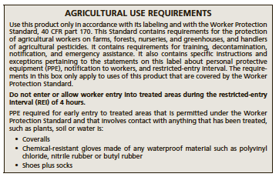
Intervalo de entrada restringida (REI)
Período de tiempo entre el final de la aplicación y cuando se permite el reingreso al campo
Para ingresar durante el REI para realizar las tareas de trabajo, debe hacer lo siguiente:
Usar el PPE requerido en la etiqueta
Recibir capacitación e información específica de la entrada temprana por parte de su empleador
Notes:
Información obligatoria que debe tratarse:
El intervalo de ingreso restringido (REI) es el tiempo que los empleados agrícolas deben esperar después de una aplicación y antes de que sea seguro ingresar en el área sin protección ni capacitación adicional. A menudo, el REI está incluido en el recuadro Requisitos para uso agrícola, pero también puede aparecer en la sección Instrucciones de uso, si el REI varía según el sitio. El empleador agrícola es responsable de que trabajadores y otras personas no ingresen en el área tratada durante el REI.
Notas para los instructores de manipuladores de pesticidas:
Algunos estados establecieron un REI mínimo en caso de que no se consigne uno en la etiqueta o si la etiqueta establece que los empleados pueden ingresar una vez que se seca el producto. Ya que estas reglamentaciones son específicas de cada estado, es muy probable que no aparezcan en la etiqueta del pesticida. No obstante, todos los manipuladores de pesticidas y empleadores agrícolas deben conocer y respetar los límites del REI específicos de cada estado.

Slide 95
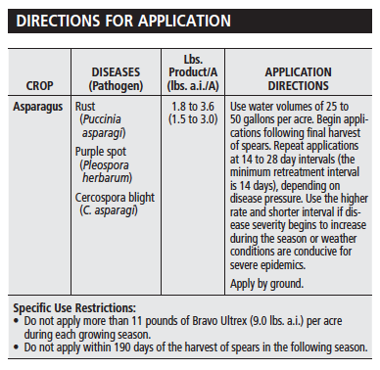
Instrucciones de uso
Sitios permitidos
Plagas controladas
Tasas de aplicación
Instrucciones de mezclado
Restricciones de aplicación
Notes:
Información obligatoria que debe tratarse:
La sección Instrucciones de uso le proporciona datos sobre las plagas que controlará el producto, los sitios donde puede aplicarse el producto, las tasas de aplicación, las instrucciones de mezclado, el equipo que puede o no puede usarse y las restricciones de aplicación.
Notas para los instructores de manipuladores de pesticidas:
Para un manipulador de pesticidas, es ilegal superar la tasa máxima que se indica en la etiqueta. Además, es ilegal aplicar un pesticida en un sitio o cultivo que no aparece indicado en la etiqueta. Si bien no es ilegal aplicar el pesticida por debajo de la tasa de aplicación que se indica o a una plaga que no está incluida en la etiqueta, no es aconsejable porque el producto podría no tener una acción adecuada y la plaga podría desarrollar resistencia al pesticida. Por otra parte, es una pérdida de tiempo, dinero y producto. Los empleadores agrícolas y manipuladores de pesticidas deberían comunicarse con el fabricante del producto si necesitan alguna aclaración con respecto a la mezcla o las instrucciones de aplicación, o si tienen preguntas sobre otros productos que estén disponibles para una plaga o sitio en particular.

Slide 96
Instrucciones de almacenamiento y desecho
Rango de temperatura de almacenamiento
Instrucciones específicas de almacenamiento o desecho
Notes:
Información obligatoria que debe tratarse:
Las instrucciones de almacenamiento y desecho suelen encontrarse al final de la etiqueta. Pueden incluir un intervalo de temperaturas de almacenamiento o advertencias sobre el almacenamiento del pesticida cerca de fertilizantes, alimentos o en un recipiente que no sea el original.
Notas para los instructores de manipuladores de pesticidas:
Las regulaciones de almacenamiento y desecho pueden variar entre estados o condados. Los empleadores agrícolas deben consultar con la agencia regulatoria de pesticidas local para conocer más regulaciones de almacenamiento y desecho, servicios de reciclado de contenedores y programas de recolección de pesticidas sin utilizar.
La Alianza de Administración de Pesticidas (TPSA) tiene una base de datos de contactos para el desecho de pesticidas en cada estado y ofrece información sobre las empresas de reciclado de envases de pesticidas que funcionan en cada estado en http://tpsalliance.org/.

Slide 97
Usar pesticidas de manera segura
Notes:
Para minimizar su exposición, la de otras personas y el medio ambiente, debe manipular los pesticidas de manera segura.

Slide 98
Aplicación y uso de pesticidas adecuados
Debe mantenerse alerta durante toda la tarea de aplicación y controlar con frecuencia el área y el equipo de aplicación para asegurarse de que:
El pesticida esté alcanzando el sitio y/o objetivo
El equipo esté brindando una buena cobertura y una distribución pareja
Las mezclas de los tanques se agiten adecuadamente, parezcan uniformes y no se separen ni se apelmacen
Las mangueras, válvulas, boquillas, tolvas y otras piezas del equipo estén funcionando correctamente
Notes:
Información obligatoria que debe tratarse:
Elimine o reduzca la exposición a pesticidas durante la mezcla, carga, limpieza y aplicación de pesticidas. Siempre lea la etiqueta del pesticida para obtener información sobre el equipo de protección personal requerido.
Para asegurarse de que el producto se aplique de manera segura y precisa, debe estar atento durante toda la tarea de aplicación y controlar de manera frecuente el área y el equipo de aplicación para garantizar que:
el pesticida esté alcanzando el sitio objetivo;
el equipo esté brindando una buena cobertura y una distribución pareja;
las mezclas de los tanques se agiten adecuadamente, parezcan uniformes y no se separen ni se agrupen;
las mangueras, válvulas, boquillas, tolvas y otras piezas del equipo estén funcionando correctamente.

Slide 99
Requerimientos de seguridad para la manipulación de pesticidas
Elija un sitio seguro
Controle que no haya personas ni animales
Lea la etiqueta del pesticida
Lea la SDS para conocer más precauciones de seguridad
Notes:
Información obligatoria que debe tratarse:
Consulte a su empleador sobre cuál es el lugar para mezclar y cargar pesticidas sin riesgos. No mezcle ni cargue pesticidas cerca de un estanque, arroyo, pozo ni dique.
No manipule pesticidas cerca de animales ni alimentos.
Siga con atención todas las instrucciones de mezcla y carga que aparecen en la etiqueta del pesticida.
Lea la SDS para conocer más precauciones de seguridad.

Slide 100
Requerimientos de seguridad para la transportación de pesticidas
Transporte los pesticidas en la caja del camión, área de carga, o en la parte trasera del pulverizador
Controle que no haya pérdidas en los contenedores antes de cargar y descargar
Proteja los contenedores de la lluvia y de otros posibles daños debido al clima
Asegure o ate todos los contenedores de pesticidas en el área de carga
Monitoree los contenedores en todo momento durante la transportación
Mantenga los contenedores en un lugar bajo llave
Notes:
Información obligatoria que debe tratarse:
Cuando transporte pesticidas, en especial recipientes que ya están abiertos, siga siempre estos pasos:
Transporte los pesticidas en la caja del camión, área de carga, o en la parte trasera del pulverizador.
Controle que no haya pérdidas en los contenedores antes de cargar y descargar.
Proteja los contenedores de la lluvia y de otros posibles daños debido al clima.
Asegure o ate todos los contenedores de pesticidas en el área de carga.
Monitoree los contenedores en todo momento durante la transportación.
Mantenga los contenedores en un lugar bajo llave, si fuera posible.
Nunca transporte pesticidas en un compartimiento para pasajeros de un vehículo ni transporte alimentos, alimento para animales o vestimenta con envases de pesticidas.
Nunca deje envases de pesticidas sin vigilar.

Slide 101
Almacenamiento y desecho de pesticidas
Las instrucciones de almacenamiento y desecho suelen encontrarse al final de la etiqueta
Las regulaciones de almacenamiento y desecho pueden variar entre estados o condados
Los empleados deben consultar con la agencia regulatoria de pesticidas local para conocer más regulaciones de almacenamiento y desecho, servicios de reciclado de contenedores, y programas de recolección de pesticidas sin utilizar
Notes:
Información obligatoria que debe tratarse:
Las instrucciones de almacenamiento y desecho suelen encontrarse al final de la etiqueta.
Pueden incluir un intervalo de temperaturas de almacenamiento o advertencias sobre el almacenamiento del pesticida cerca de fertilizantes, alimentos o en un recipiente que no sea el original.
Las regulaciones de almacenamiento y desecho pueden variar entre estados o condados.
Los empleadores agrícolas deben consultar con la agencia regulatoria de pesticidas local para conocer más regulaciones de almacenamiento y desecho, servicios de reciclado de contenedores y programas de recolección de pesticidas sin utilizar.
La Alianza de Administración de Pesticidas (TPSA) tiene una base de datos de contactos para el desecho de pesticidas en cada estado y ofrece información sobre las empresas de reciclado de envases de pesticidas que funcionan en cada estado en http://tpsalliance.org/.

Slide 102
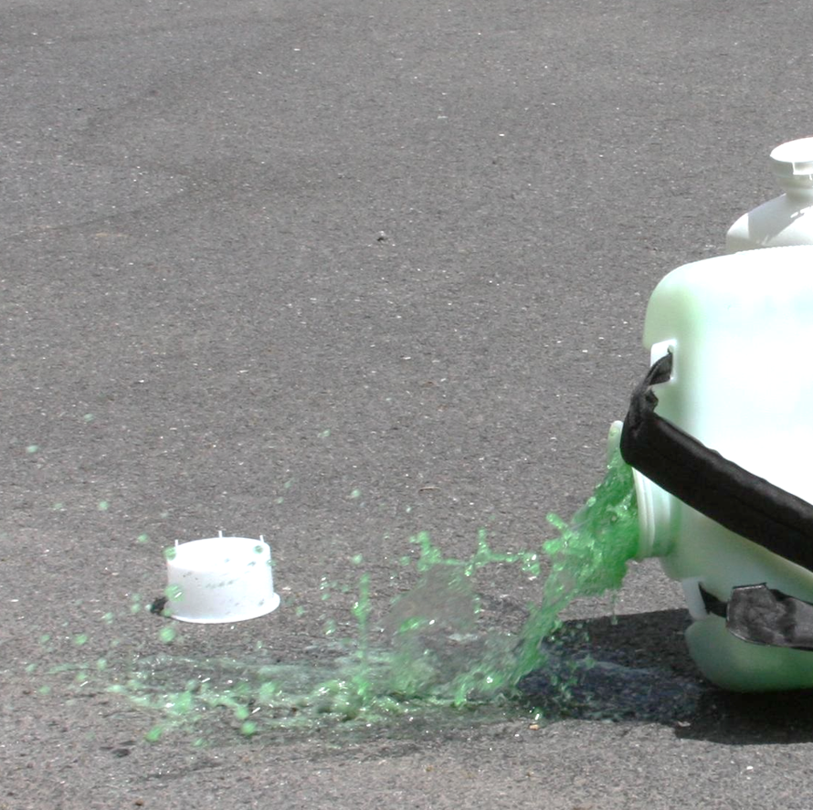
Procedimientos generales para la limpieza de derrames
Protéjase poniéndose el PPE indicado en la etiqueta
Controle el derrame enderezando el contenedor para evitar que se siga derramando, o poniendo el contenedor roto o con pérdidas en una bolsa plástica o dentro de otro contenedor
Contenga el derrame y el área usando un material absorbente para evitar que se extienda el producto
Limpie el derrame de acuerdo a las instrucciones de la etiqueta
Foto cortesía de: Extensión de la Universidad Estatal de Pensilvania
Notes:
Información obligatoria que debe tratarse:
Si se derrama pesticida, debe actuar de manera rápida para controlar, contener y limpiar el derrame. Muchas etiquetas de pesticidas tienen instrucciones sobre cómo limpiar un derrame. En todos los casos de derrame de pesticida debe:
Protegerse poniéndose el equipo de protección personal indicado en la etiqueta. Si la situación es demasiado peligrosa, debe llamar para obtener ayuda de emergencia.
Controlar el derrame enderezando el contenedor para evitar que se siga derramando, o poniendo el contenedor roto o con pérdidas en una bolsa plástica o dentro de otro contenedor.
Contener el derrame y el área usando un material absorbente para evitar que se extienda el producto. Disponer conos, una cuerda o cinta de precaución para que las personas no caminen accidentalmente por el área.
Limpiar el derrame de acuerdo a las instrucciones de la etiqueta. Nunca limpie un derrame con manguera. Esa acción podría esparcir el pesticida por el lugar y contaminar un área más grande, que incluye fuentes de agua, si el líquido se escapa por un desagüe.

Slide 103
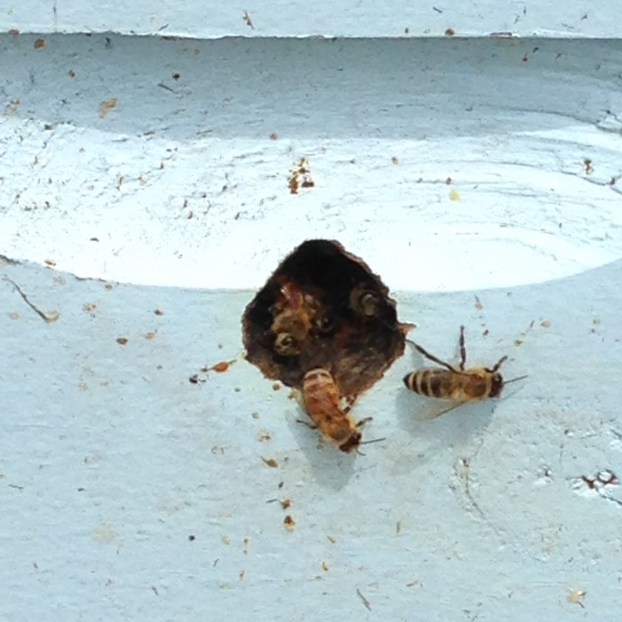
Proteger las áreas sensibles
Sea extremadamente cuidadoso cuando aplique pesticidas cerca o al lado de:
Lugares donde viven, trabajan, juegan o viajan personas y mascotas
Fuentes de agua
Vida silvestre y hábitats de insectos beneficiosos
Áreas de ganado
La etiqueta proporcionará detalles sobre las áreas sensibles con respecto al medio ambiente, donde debe ser cuidadoso (bajo la seccion “Riesgos ambientales”)
Foto cortesía de: Betsy Buffington, Universidad Estatal de Iowa
Notes:
Información obligatoria que debe tratarse:
Observe alrededor de todo el sitio de la aplicación para detectar la presencia de personas, animales o áreas delicadas que puedan sufrir las consecuencias negativas del pesticida.
Sea extremadamente cuidadoso cuando aplique pesticidas cerca o al lado de:
lugares donde viven, trabajan, juegan o viajan personas y mascotas;
fuentes de agua;
vida silvestre y hábitats de insectos beneficiosos;
áreas de ganado.
La etiqueta proporcionará detalles sobre las áreas sensibles con respecto al medio ambiente, donde debe ser cuidadoso (en "Riesgos ambientales").

Slide 104
Otros impactos de los pesticidas en el medio ambiente
Los pesticidas que no son absorbidos por las plantas o el suelo pueden trasladarse y contaminar otras áreas
La aplicación de pesticidas cuando llueve o poco antes de que llueva, puede causar una escorrentía o que el pesticida se escape del sitio de aplicación
La aplicación durante precipitaciones puede reducir la eficacia de la aplicación, así como causar que el pesticida se escape del sitio
Notes:
Información obligatoria que debe tratarse:
Los pesticidas que no son absorbidos por las plantas o el suelo pueden trasladarse y contaminar otras áreas.
La aplicación de pesticidas cuando llueve o poco antes de que llueva, puede causar una escorrentía o que el pesticida se escape del sitio de aplicación.
La aplicación durante precipitaciones puede reducir la eficacia de la aplicación, así como causar que el pesticida se escape del sitio.

Slide 105
Equipo de protección personal
Notes:
Cuando sea necesario, es importante que use el equipo de protección personal (PPE).

Slide 106
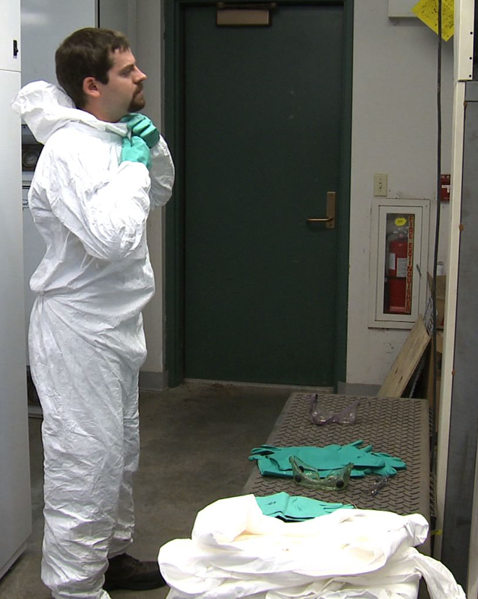
La importancia del PPE
Foto cortesía de: Betsy Buffington, Universidad Estatal de Iowa
Notes:
Información obligatoria que debe tratarse:
El equipo de protección personal (PPE) es usado por manipuladores y trabajadores de ingreso anticipado para protegerse de una exposición.
Es importante debido a la posibilidad de exposición al pesticida concentrado durante la manipulación y porque se trabaja con grandes cantidades de pesticida cuando se mezcla, carga y aplica el producto.

Slide 107
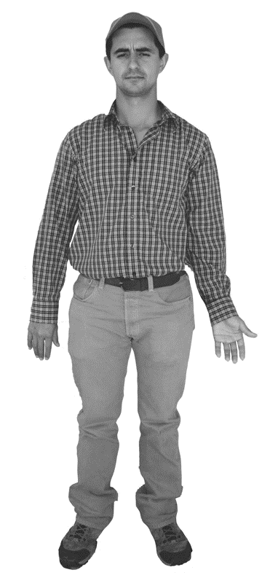
PPE en la etiqueta del pesticida
Seleccione el PPE en función de las instrucciones de la etiqueta
En algunas etiquetas se les pide a los manipuladores que usen ropa específica de trabajo, como:
Camisa de mangas largas
Pantalones largos
Zapatos y calcetines
Camisas de mangas cortas o pantalones cortos
Foto cortesía de: Sarah Risorto, Programa de IPM a nivel estatal de la UC
Notes:
Información obligatoria que debe tratarse:
Después de que haya leído y conozca la etiqueta del producto, el próximo paso es seleccionar la vestimenta de protección correcta y el equipo de protección personal. El tipo de PPE requerido depende de varios factores, como la toxicidad del producto, concentración, formulación y del equipo de aplicación, el sitio y la tarea. Mediante una evaluación de riesgos, la EPA determinó que la vestimenta de trabajo específica o el equipo de protección personal que se indica en la etiqueta debe ser usado por el manipulador o el trabajador de ingreso anticipado para protegerse de una exposición.
En algunas etiquetas se pide que usen ropa específica de trabajo, como:
camisa de mangas largas;
pantalones largos;
zapatos y calcetines;
pantalón corto y camisa mangas cortas (en algunas ocasiones, la etiqueta indicará que estos elementos se usen debajo de un traje resistente a productos químicos).
El empleador no es responsable de proporcionar esta ropa de trabajo; solo el equipo de protección personal (PPE) que se enumera en la siguiente diapositiva. No obstante, debe usar tanto la ropa de trabajo como el PPE identificado en la etiqueta.

Slide 108
PPE en la etiqueta del pesticida
Las etiquetas de los pesticidas indican el PPE que deben usar los manipuladores, que puede incluir:
Guantes
Mandiles
Calzado resistente a productos químicos
Overol (tela)
Traje resistente a productos químicos
Casco resistente a productos químicos
Gafas protectoras
Respirador
Si manipula más de un pesticida, use el PPE de mayor protección para esa tarea
Notes:
Información obligatoria que debe tratarse:
Las etiquetas de pesticidas enumeran el equipo de protección personal (PPE), que puede incluir lo siguiente:
Guantes
Mandil
Calzado resistente a productos químicos
Overol (tela)
Traje resistente a productos químicos
Casco resistente a productos químicos
Gafas protectoras
Respirador
Para el control de plagas, es probable que se le indique que mezcle dos productos entre sí. En esta situación, usted o su empleador debe comparar las secciones del PPE de ambas etiquetas y elegir el PPE que se indica en la etiqueta y que proporciona la mayor protección. Por ejemplo, si un producto requiere de una camisa mangas largas y pantalones y el otro requiere de un traje resistente a productos químicos, debe usar el traje. Si uno necesita de un respirador y el otro no, debe usar el respirador requerido. Si se exigen dos respiradores diferentes, el empleador debe proporcionar el tipo adecuado de respirador y el cartucho que lo proteja de ambos productos.
Notas para los instructores de manipuladores de pesticidas:
Cuando una etiqueta especifica overoles, el manipulador o el trabajador de ingreso anticipado debe usar overoles de tela. Si se requiere de resistencia contra productos químicos en todo el cuerpo (en muy raras ocasiones), la etiqueta especificará un traje resistente a este tipo de elementos.

Slide 109
Lea la etiqueta ATENTAMENTE:
Lea la etiqueta cuidadosamente para asegurarse de que entiende TODOS los requerimientos del PPE.
No le heche solo un vistazo; es probable que se omitan detalles importantes.
Equipo de protección personal:
A continuación se indican algunos materiales de este producto que son resistentes a productos químicos. Los manipuladores que pueden estar expuestos al producto diluido a través de la aplicación u otras tareas deben usar: Camisa mangas largas y pantalones largos, guantes resistentes a productos químicos, como de nitrilo, butilo, neopreno, y/o laminados de barrera, y zapatos con calcetines.
Los manipuladores que pueden estar expuestos al producto concentrado a través del mezclado, carga, aplicación u otras tareas deben usar: Camisa mangas largas y pantalones largos, guantes resistentes a productos químicos, como de nitrilo, butilo, neopreno, y/o laminados de barrera, zapatos con calcetines y gafas protectoras.
Notes:
Información obligatoria que debe tratarse:
Debe leer la etiqueta cuidadosamente para asegurarse de que entiende todos los requerimientos del PPE. Si solamente lee en forma rápida la etiqueta para obtener información sobre el PPE, es probable que no lea detalles importantes.

Slide 110
PPE resistente a productos químicos
El PPE resistente a productos químicos impide que una cantidad medible de producto químico lo atraviese
Resistente a productos químicos puede referirse a diferentes tipos de PPE, como:
Guantes
Calzado
Traje
Mandiles
Notes:
Información obligatoria que debe tratarse:
Si se indica un elemento "resistente a productos químicos" en la etiqueta, se refiere al PPE que está fabricado de un material que no permite el paso de una cantidad medible de sustancia química. Es probable que vea "resistente a productos químicos" para describir un PPE determinado, con guantes, calzado, trajes o mandiles.
Algunos ejemplos de materiales resistentes a las sustancias químicas incluyen nitrilo, natural, neopreno, caucho laminado y cloruro de polivinilo.

Slide 111
PPE resistente al agua
PPE resistente al agua se refiere al PPE que está hecho de un material que impide que una cantidad medible de agua o de pesticidas mezclados con agua lo atraviesen
Notes:
Información obligatoria que debe tratarse:
Del mismo modo, algunas etiquetas requieren que el PPE sea de un material "impermeable", que no permite que una cantidad medible de agua o pesticidas disueltos en agua pasen por el elemento durante el uso.

Slide 112
PPE reutilizable contra desechable
El PPE reutilizable debe limpiarse después del uso
El PPE desechable debe tirarse luego de la jornada laboral o si se ensució con pesticidas
Notes:
Información obligatoria que debe tratarse:
El PPE reutilizable debe limpiarse después del uso.
El PPE desechable debe tirarse luego de la jornada laboral o si se ensució con pesticidas.

Slide 113
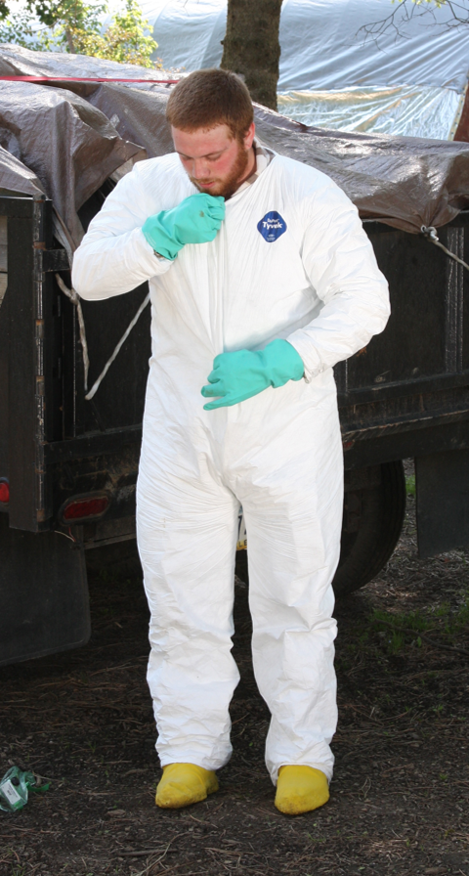
Overoles o trajes resistentes a productos químicos
Deben ser sueltos
Prendas de una o dos piezas
Debe cubrir el cuerpo entero excepto la cabeza, las manos y los pies
Overoles = tela o fibra
Traje resistente a productos químicos = material resistente a productos químicos
Foto cortesía de: Extensión de la Universidad Estatal de Pensilvania
Notes:
Información obligatoria que debe tratarse:
Los overoles y trajes resistentes a productos químicos deben ser sueltos; prendas de una o dos piezas que cubran, como mínimo, todo el cuerpo, excepto la cabeza, las manos y los pies.
La diferencia entre los overoles y un traje resistente a sustancias químicas es el material en que están fabricados. Los overoles son de paño o tela y los trajes resistentes a productos químicos están fabricados de un material resistente a dichas sustancias.

Slide 114
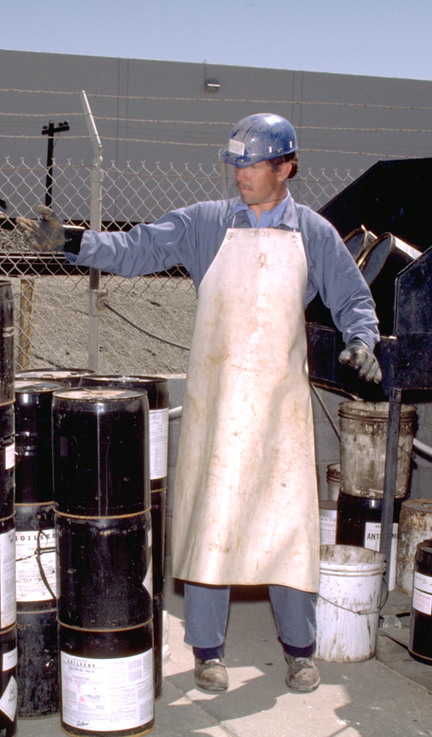
Mandil
Los mandiles deben ser lo suficientemente largos como para cubrir el frente del cuerpo desde la mitad del pecho hasta la rodilla
Notes:
Información obligatoria que debe tratarse:
La etiqueta puede requerir de un mandil resistente a productos químicos si fuera necesario para protegerse en una situación en que un pesticida podría salpicar, por ejemplo mientras se mezcla o se desconecta la manguera del equipo de aplicación. El mandil debe ser lo suficientemente largo como para cubrir el frente del cuerpo desde la mitad del pecho hasta la rodilla.

Slide 115
Casco resistente a productos químicos
Un gorro o sombrero resistente a productos químicos, con un borde ancho
Notes:
Información obligatoria que debe tratarse:
Algunas etiquetas de pesticidas simplemente requerirán de protección en la cabeza, mientras que otras indicarán que debe usarse un casco resistente a productos químicos. Si se especifica el uso de este tipo de cascos, debe ser un gorro o sombrero con borde ancho.

Slide 116
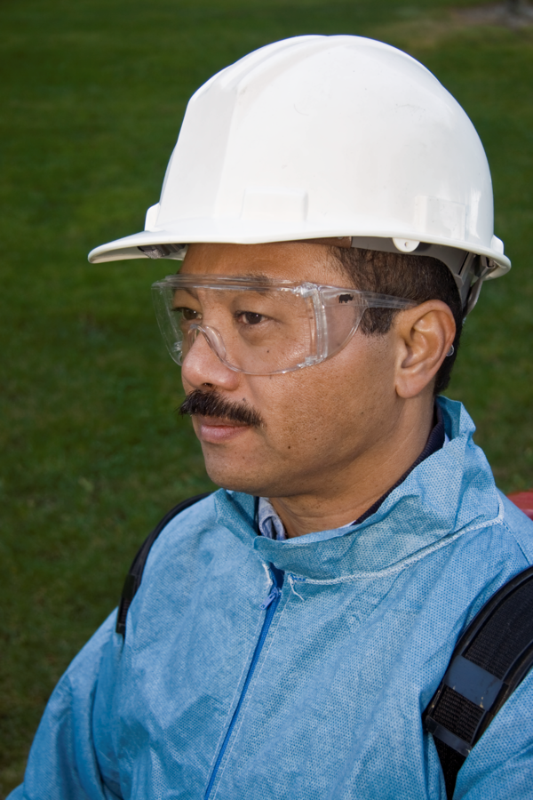
Sombrero o protección en la cabeza
Material no absorbente
Lave con agua y jabón al terminar la tarea de manipulación
NO USE sombreros absorbentes, como gorras de béisbol
Notes:
Información obligatoria que debe tratarse:
Si la etiqueta indica el uso de un sombrero o protección para la cabeza, debe usar algo que no sea de un material absorbente, que pueda lavar con agua y jabón al finalizar la tarea de manipulación.
Durante las actividades de manipulación no debe usar gorros como los de béisbol.

Slide 117
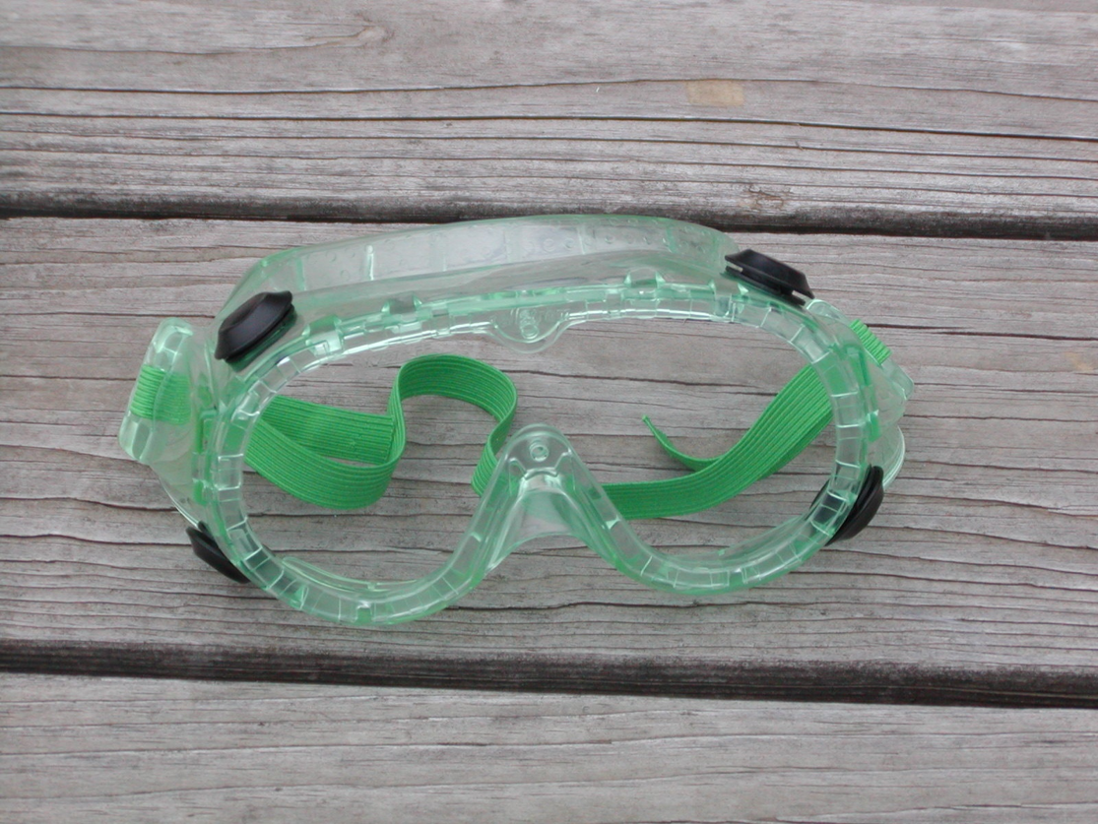
Gafas protectoras
Anteojos que proporcionan protección frontal, en la frente y la sien
Gafas de seguridad
Gafas de protección contra salpicaduras de productos químicos
Protector facial
Máscaras respiradoras
Foto cortesía de: Extensión de la Universidad Estatal de Pensilvania
Notes:
Información obligatoria que debe tratarse:
Las opciones de protección ocular incluyen anteojos de seguridad con protección frontal, en la frente y la sien; gafas de protección contra salpicaduras de productos químicos; protectores faciales; y respiradores que cubran toda la cara. Las personas que usan anteojos de lectura deben optar por un protector facial que les permita leer sin problemas la etiqueta mientras mezclan el producto.
Si la etiqueta indica "protección ocular", puede usar cualquiera de las opciones que se enumeran aquí. Si la etiqueta especifica un tipo de protección ocular (por ejemplo, protección facial), debe usar esa protección ocular específica.

Slide 118
Calzado resistente a productos químicos
Zapatos, botas o cubrecalzados resistentes a productos químicos
Deben estar hechos de material resistente a productos químicos, como goma o vinilo
Notes:
Información obligatoria que debe tratarse:
Si bien algunas etiquetas recomiendan zapatos y calcetines, las etiquetas que requieren que los manipuladores usen calzado resistente a productos químicos se refieren a fundas de zapatos, botas o calzado fabricadas de un material resistente a dichas sustancias, como el caucho o el vinilo.

Slide 119
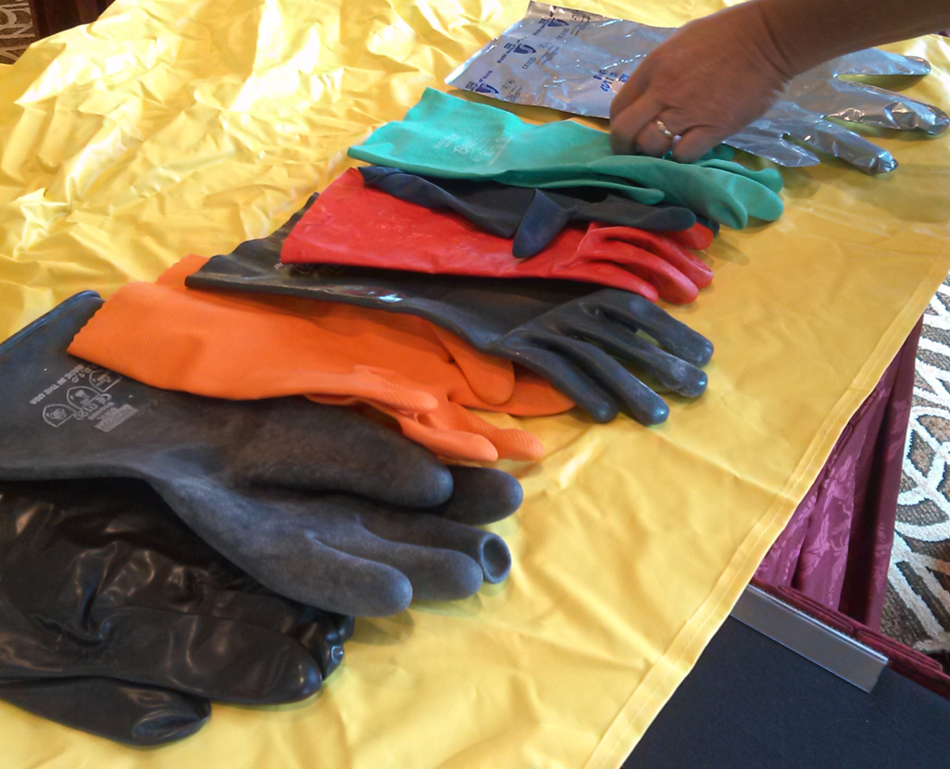
Guantes
Debe tener puestos los guantes durante la manipulación, incluida la reparación de equipos y la regulación de boquillas
Si la etiqueta requiere cierto material, como el nitrilo, los guantes deben estar hechos del material especificado
NO DEBE usar guantes de algodón, gamuza o cuero
Foto cortesía de: Jennifer Weber, Departamento de Agricultura de Arizona
Notes:
Información obligatoria que debe tratarse:
Si la etiqueta indica que debe usar guantes, deben usarse durante todas las tareas de manipulación, que incluye la reparación del equipo de aplicación y el ajuste de las boquillas.
Los guantes deben ser del tipo que se indica en la etiqueta. Muchas etiquetas indicarán el tipo de material de los guantes (por ejemplo, nitrilo) o que pueden ser de cualquier material impermeable o resistente a productos químicos.
Si manipula pesticidas, no debe usar guantes de algodón, gamuza o cuero, a menos que se indique lo contrario en la etiqueta. Estos materiales absorben los pesticidas y no lo protegerán de estos productos.

Slide 120
Forros de guantes
Los forros de guantes pueden usarse debajo de los guantes
No deben extenderse fuera del guante resistente a productos químicos
Los forros de guantes deben descartarse luego de las 10 horas de uso o dentro de las 24 horas luego de la primera vez que se los puso, lo que suceda primero.
Debe quitárselos si entran en contacto directo con el pesticida y no pueden reutilizarse
Los forros de guantes deben estar separados del guante propiamente dicho
Los guantes con forro de algodón y con forro de lana no están permitidos
Notes:
Información obligatoria que debe tratarse:
Los forros de guantes separables y fabricados de una tela liviana y fina pueden usarse debajo de guantes resistentes a productos químicos siempre que no estén expuestos a sustancias químicas si se salen de los guantes. Si se usan, los forros de guantes separables deben descartarse luego de las 10 horas de uso o dentro de las 24 horas luego de la primera vez que se los puso, lo que suceda primero. Debe quitárselos si entran en contacto directo con el pesticida, y no pueden reutilizarse.
Los forros de guante separables no deben confundirse con guantes de algodón o forrados en lana, que no están permitidos porque podrían absorber pesticidas y contaminar al manipulador.

Slide 121
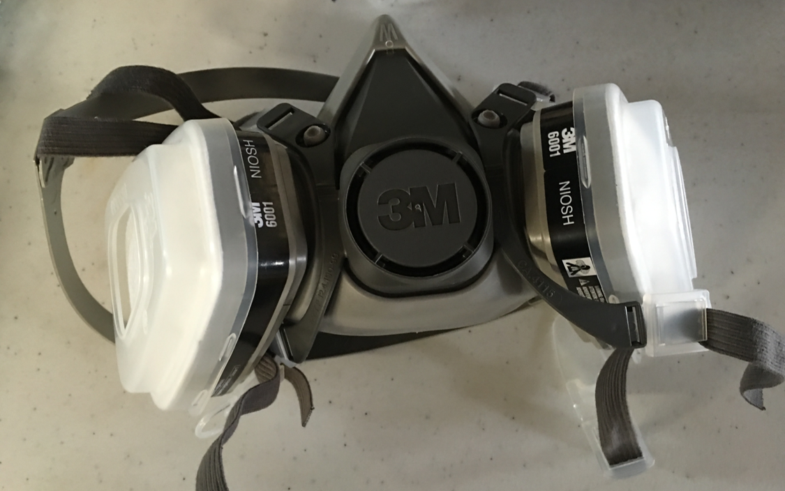
Respiradores
Los respiradores son importantes si es probable la exposición a gotas o vapores que son tóxicos al inhalarse
Equipo de respiración probado y certificado por el Instituto Nacional para la Seguridad y Salud Ocupacional (NIOSH)
Identificado con un código “TC”
Foto cortesía de: Betsy Buffington, Extensión de la Universidad Estatal de Iowa
Notes:
Información obligatoria que debe tratarse:
Los respiradores son importantes si es probable la exposición a gotas o vapores que son tóxicos al inhalarse.
Si la etiqueta del pesticida indica que se necesita un equipo respiratorio, el tipo de respirador se identificará con las siglas "NIOSH" y "TC" seguidas de un sistema de codificación (por ejemplo, TC-23C). Estas siglas informan al manipulador que el Instituto Nacional de Seguridad y Salud Ocupacional (NIOSH) probó y certificó (TC) el equipo que se indica en la etiqueta.
Si se necesitara un cartucho, se identificará mediante una descripción o una abreviatura (por ejemplo, cartucho de filtrado de vapor orgánico [OV]). Algunas veces, las etiquetas de pesticidas también requieren filtros que se adaptan a los cartuchos (que a menudo se llaman "prefiltros"). Se identifican mediante el código de prueba y certificación TC-84A, por el tipo de material con el que puede usarse el filtro (N, R, P, HE) y la cantidad que puede filtrar (95, 99, 100).

Slide 122
Respiradores
Asegúrese de usar el respirador, los cartuchos y los filtros como se indica en la etiqueta
Los respiradores, cartuchos y filtros son específicos para el producto y la actividad que de esta realizando
Notes:
Información obligatoria que debe tratarse:
Los respiradores, cartuchos y filtros son específicos del producto y la tarea. Por lo tanto, es imprescindible que use el equipo especificado en la etiqueta para la actividad de manipulación que realice.
Notas para los instructores de manipuladores de pesticidas:
El sitio Recursos sobre pesticidas (PERC) (http://pesticideresources.org/wps/inventory.html) tiene información adecuada que ofrece datos sobre cartuchos, recipientes, filtros y respiradores en general.

Slide 123
Requerimientos del uso de respirador
Cuando usa un pesticida que requiere protección respiratoria EL EMPLEADOR es el responsable de proveerle lo siguiente (sin costo) antes de que use un respirador requerido en la etiqueta:
Evaluación médica
Prueba de ajuste del respirador
Capacitación para el uso y el mantenimiento del respirador
Notes:
Información obligatoria que debe tratarse:
El empleador es responsable de garantizar que, si usa pesticidas que requieren protección respiratoria, reciba una evaluación médica, capacitación sobre uso y mantenimiento del respirador, y prueba de ajuste del respirador, sin cargo, antes de que use los respiradores que se indican en la etiqueta.
Notas para los instructores de manipuladores de pesticidas:
El instructor es responsable de informar a todos los manipuladores que el empleador debe cumplir con estos requisitos antes de que el manipulador trabaje con un pesticida que requiere de protección respiratoria.
Cada elemento del programa de protección respiratoria debe estar documentado por el empleador.

Slide 124
Evaluación médica
Se requiere una evaluación médica antes de que use el respirador y antes de que realice la prueba de ajuste
Cuestionario de historia clínica
Posible visita de seguimiento
Repita la evaluación si hay un cambio en las condiciones de uso o en el estado de su salud
Notes:
Información obligatoria que debe tratarse:
Si la etiqueta de un pesticida requiere que use un respirador, su empleador debe asegurarse de que está lo suficientemente sano como para usar el tipo de respirador, según las condiciones de trabajo anticipadas, sin sufrir efectos adversos para la salud. Esto se logra mediante una evaluación médica antes de que se le permita usar el respirador y llevar a cabo la prueba de ajuste.
Durante la evaluación médica, el médico o el profesional médico debe obtener la información que se indica en el cuestionario de los antecedentes médicos de la OSHA. Por lo general, eso se logra pidiéndole que complete un cuestionario de antecedentes médicos confidencial.
Según la información que proporcione, un médico o profesional médico puede requerir que programe una visita de seguimiento o proporcione más información para determinar si está físicamente apto para usar ese tipo de respirador, según las condiciones de trabajo anticipadas.
Las evaluaciones médicas reiteradas, por lo general, no se requieren todos los años, pero solo si existe un cambio en las condiciones de cómo se usa el respirador o en su estado de salud. Además, el formulario de autorización médica del profesional médico puede incluir un límite de tiempo.

Slide 125
Prueba de ajuste del respirador
Las pruebas de ajustes deben llevarse a cabo antes de que usted use el respirador y por lo menos una vez al año después de eso
Las pruebas de ajuste deben repetirse en los siguientes casos:
El respirador cambia
Hay cambios en el tamaño y/o forma de su rostro
Notes:
Información obligatoria que debe tratarse:
Para que proteja, el respirador debe adaptarse a su rostro de manera adecuada.
Si se le da autorización médica, su empleador debe asegurarse de que el tipo, modelo y tamaño del respirador que usará se adapte de manera correcta. Es necesario probar el ajuste del respirador antes de usarlo y por lo menos una vez al año después de eso.
Las pruebas de ajuste deben repetirse en los siguientes casos:
El respirador que usa cambia.
Hubo cambios importantes en el tamaño o la forma de su rostro, que podría tener consecuencias en el ajuste del respirador. Algunos de estos cambios pueden incluir:
Descenso o aumento de peso de más de 20 libras
Cirugía dental
Lesión importante en la mandíbula
También es importante destacar que el vello facial interfiere en el hermetismo de un respirador ajustado. Si decide no afeitarse, no podrá realizar tareas que requieran de un respirador o deberá usar uno suelto (como el respirador con purificador de aire motorizado, PAPR).

Slide 126
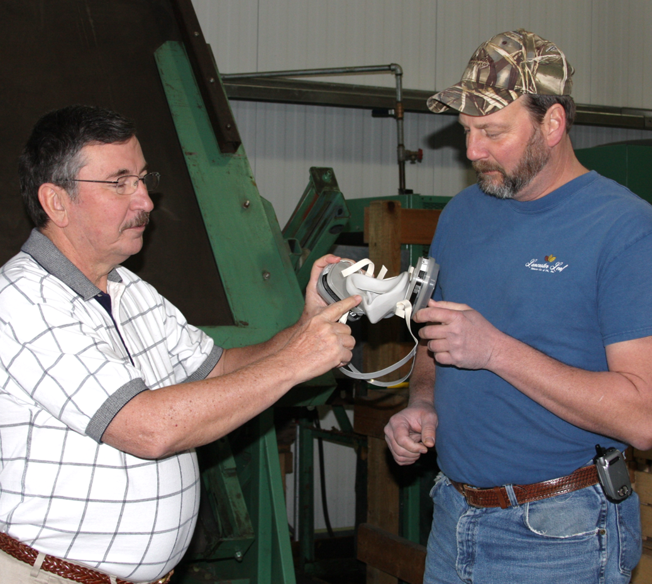
Capacitación para el uso y el mantenimiento del respirador
Si usa respiradores, debe capacitarse
Antes de comenzar a usar un respirador y
por lo menos una vez al año
Debe volver a capacitarse si muestra falta de conocimiento
Foto cortesía de: Extensión de la Universidad Estatal de Pensilvania
Notes:
Información obligatoria que debe tratarse:
Una vez que tenga la autorización médica, también debe recibir capacitación antes de usar el respirador y, por lo menos una vez al año después de eso, sobre cómo usarlo y cuidarlo de manera correcta. La capacitación también debe contemplar situaciones en que el respirador proporciona o no protección.
Debe volver a capacitarse si no demuestra un uso o mantenimiento adecuado del equipo.

Slide 127
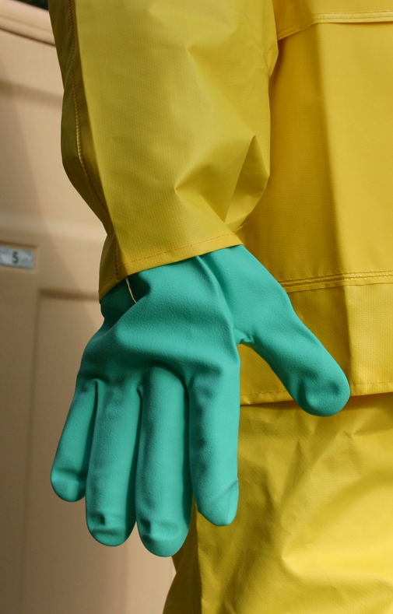
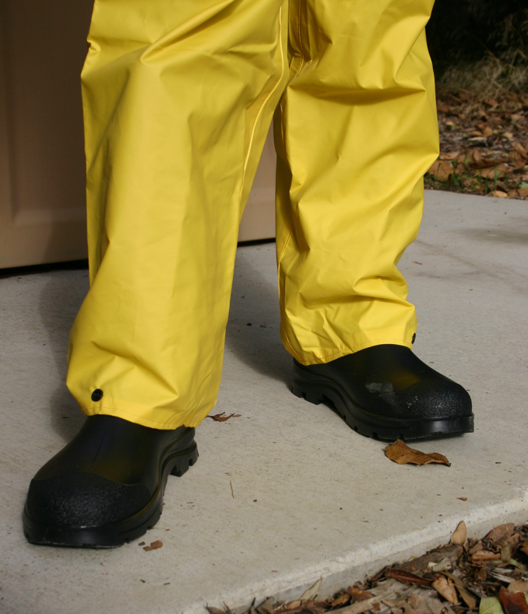
Usar el PPE
Use el PPE de forma que impida que la pulverización de pesticidas ingrese a sus botas o mangas
Notes:
Información obligatoria que debe tratarse:
Aplicación terrestre: Coloque las botamangas sobre las botas para evitar que los pesticidas ingresen en las botas. Coloque las mangas por encima de los guantes para evitar que los pesticidas ingresen en los guantes.
Aplicación aérea: Coloque las botamangas sobre las botas para evitar que los pesticidas ingresen en las botas. Coloque los guantes por encima de las mangas para evitar que los pesticidas ingresen en las mangas.
Los overoles que tienen elástico en la muñeca y en el tobillo ayudan a garantizar que no haya espacio entre la manga y el guante o la botamanga y la bota.
Notas para los instructores de manipuladores de pesticidas:
Los manipuladores de pesticidas pueden tener dudas con respecto a si deben meter las mangas dentro de los guantes o los guantes en las mangas cuando aplican pesticidas. Es probable que tengan la misma duda relacionada con las botamangas de los pantalones y las botas.
Una buena manera de presentar la disposición correcta es imitar una aplicación terrestre y una aplicación de pesticidas de altura. Pida a los manipuladores que piensen sobre estas dos situaciones y cómo pueden prevenir mejor que el rocío del pesticida ingrese y quede atrapado en la botas o se deslice dentro de los guantes y mangas.

Slide 128
Quitarse el PPE
Lave el exterior de los guantes y otros artículos resistentes a productos químicos
Luego, quítese los guantes evitando que se contamine la superficie interna
Determine si los artículos contaminados deben desecharse o limpiarse para volver a usarlos
Notes:
Información obligatoria que debe tratarse:
Una vez que finalice de manipular pesticidas, quítese el PPE de inmediato.
Comience por lavar la parte externa de los guantes con agua y jabón antes de quitarse el resto del PPE.
Lave la parte externa de otros componentes resistentes a productos químicos antes de quitarse los guantes. Esta práctica ayuda a evitar el contacto con la parte contaminada de los componentes mientras se los quita y, de esa manera, previene que la superficie interna se contamine.
Determine si los artículos contaminados deben desecharse o limpiarse para volver a usarlos.

Slide 129
Inspección del PPE
Inspeccione el PPE antes de usarlo para asegurarse de que esté en buenas condiciones
Inspeccione el PPE al limpiarlo al final de la jornada laboral
Si el PPE está dañado o necesita arreglo, debe informar al empleador, quien debe arreglarlo o reemplazarlo
Notes:
Información obligatoria que debe tratarse:
Una vez que haya seleccionado el PPE que se indica en la etiqueta del pesticida, es momento de controlar el PPE para asegurarse de que esté en buen estado y sea seguro usarlo antes de colocárselo. El empleador es responsable de garantizar que el PPE esté en buen estado, pero es probable que usted sea quien se encargue de esto.
Además, debe inspeccionar el PPE cuando lo limpie al final de la tarea de manipulación para que el empleador pueda reemplazar o reparar el equipo dañado.

Slide 130
Lista de verificación de la inspección del PPE
Inspeccione las botas o los cubrecalzados resistentes a productos químicos en busca de agujeros, rasgaduras o puntos débiles.
Inspeccione los guantes reutilizables en busca de daños, como agujeros, grietas, rasgaduras, partes abultadas o mullidas, y cualquier tipo de descoloración.
Revise los overoles y los trajes resistentes a productos químicos en busca de roturas, rasgaduras, agujeros o partes y cierres descocidos.
Asegúrese de que el overol o el traje resistente a productos químicos que usará sea de la talla correcta para que le ofrezca protección óptima y no interfiera con el movimiento.
Inspeccione el material del mandil en busca de agujeros o daños. Asegúrese de que las tiras del mandil estén en buen estado y le permitan usar el mandil de forma segura.
Notes:
Información obligatoria que debe tratarse:
Inspeccione las botas o los cubrecalzados resistentes a productos químicos en busca de agujeros, rasgaduras o puntos débiles.
Inspeccione los guantes reutilizables en busca de daños, como agujeros, grietas, rasgaduras, partes abultadas o mullidas, y cualquier tipo de descoloración.
Controle los overoles y los trajes resistentes a productos químicos en busca de roturas, rasgaduras, agujeros o partes y cierres descocidos.
Asegúrese de que el overol o el traje resistente a productos químicos que usará sea de la talla correcta para que le ofrezca protección óptima y no interfiera con el movimiento.
Inspeccione el material del mandil en busca de agujeros o daños. Asegúrese de que las tiras del mandil estén en buen estado y le permitan usar el mandil de forma segura.

Slide 131
Lista de verificación de la inspección del PPE (continuación)
Inspeccione las gafas protectoras en busca de lentes rayados o agrietados y reemplácelos si es necesario.
Si usará gafas de protección contra salpicaduras, verifique que las partes elásticas no estén deshilachadas, rasgadas, desgastadas o sin elasticidad, y reemplácelas si están desgastadas.
Si usa protección para la cabeza, verifique que el casco protector no tenga grietas, agujeros ni accesorios ajustables desgastados.
Los protectores faciales y los cascos protectores suelen tener accesorios ajustables para un ajuste seguro y para evitar que se resbalen o se caigan. Inspeccione estos accesorios para asegurarse de que funcionen correctamente.
Notes:
Información obligatoria que debe tratarse:
Inspeccione las gafas protectoras en busca de lentes rayados o agrietados y reemplácelos si es necesario.
Si usará gafas de protección contra salpicaduras, verifique que las partes elásticas no estén deshilachadas, rasgadas, desgastadas o sin elasticidad, y reemplácelas si están desgastadas.
Si usará protección en la cabeza, verifique que el casco protector no tenga grietas, agujeros ni accesorios ajustables desgastados.
Los protectores faciales y los cascos protectores suelen tener accesorios ajustables para un ajuste seguro y para evitar que se resbale o se caiga. Inspeccione estos accesorios para asegurarse de que funcionen correctamente.

Slide 132
Reemplazar los filtros y cartuchos de los respiradores
Las máscaras de respiración filtrantes y los componentes del respirador, como los filtros, cartuchos y recipientes removibles de gas o vapor, deben reemplazarse periódicamente. Algunos de los criterios del WPS para el reemplazo son los mismos:
La respiración se dificulta
Cuando lo recomienda el fabricante del respirador
Cuando lo indica la etiqueta del pesticida
Luego de las 8 horas de completo uso
También reemplace las máscaras de respiración filtrantes y los filtros si están dañadas o rotas
También reemplace los cartuchos y recipientes de gas o vapor removibles si:
El manipulador detecta un sabor u olor a pesticida, o bien, cualquier tipo de irritación
Se alcanza un tiempo máximo de uso diferente determinado según un programa respiratorio en conformidad con la OSHA
Notes:
Información obligatoria que debe tratarse:
Aunque un respirador sea hermético y se adapte bien, puede seguir expuesto si los filtros, recipientes o cartuchos están muy usados o dañados. Debe quitar y reemplazar los filtros, cartuchos y recipientes de gas o vapor del respirador en cualquiera de las siguientes situaciones:
La respiración se dificulta
Cuando lo recomienda el fabricante del respirador
Cuando lo indica la etiqueta del pesticida
Luego de las 8 horas de completo uso
También reemplace las máscaras de respiración filtrantes y los filtros si están dañadas o rotas
También reemplace los cartuchos y recipientes de gas o vapor removibles si:
El manipulador detecta un sabor u olor a pesticida, o bien, cualquier tipo de irritación
Se alcanza un tiempo máximo de uso diferente determinado según un programa respiratorio en conformidad con la OSHA

Slide 133
Responsabilidad del empleador
Proporcionar y pagar todo el PPE de la etiqueta
Garantizar un uso adecuado del PPE y una capacitación de cuidado para los manipuladores
Mantener todo el PPE
Desechar correctamente todos los PPE dañados o desechables
Capacitar a los manipuladores para la limpieza, secado y almacenamiento de los PPE reutilizables
Proporcionar un lugar alejado del almacenamiento de pesticidas para que los manipuladores se pongan, quiten y guarden el PPE
Notes:
Información obligatoria que debe tratarse:
A menudo, el manipulador de pesticidas es quien inspecciona el equipo de protección personal antes de cada uso y limpia los componentes al final de la actividad de manipulación. Sin embargo, el empleador es responsable de lo siguiente:
Proporcionar y pagar todo el equipo de protección personal (PPE) que se indica en la etiqueta.
Asegurarse de que los empleados estén debidamente capacitados sobre el uso y el cuidado adecuados del PPE y que sigan las instrucciones provistas.
Realizar el mantenimiento de todo el PPE y asegurarse de que sea inspeccionado para detectar grietas, roturas, huecos, puntos débiles o daños antes de cada día de uso.
Desechar y reemplazar de manera adecuada cualquier PPE dañado y todo lo que se pueda desechar. El empleador debe separar el PPE contaminado que no pueda lavarse de manera adecuada para que no se use.
Asegurarse de que el PPE reusable se limpie, seque y guarde de forma apropiada. El empleador puede capacitar a los manipuladores sobre cómo hacer esto.
Proporcionar un lugar alejado de las áreas de almacenamiento de pesticidas para que los manipuladores se pongan, quiten y guarden el PPE.

Slide 134
PPE y el agotamiento por calor
Etapas iniciales del golpe de calor
Etapas severas del golpe de calor
Fatiga
Debilidad muscular
Mareos
Dolor de cabeza
Náuseas
Sudoración abundante
Escalofríos
Sed excesiva y boca seca
Desmayo
Falta de sudor a medida que progresa el agotamiento calor
Piel caliente, seca y pegajosa
Dificultad en el habla
Conducta irracional y confusión
Busque atención médica si los síntomas persisten
Notes:
Información obligatoria que debe tratarse:
El equipo de protección personal, en especial los elementos fabricados en material impermeable, puede aumentar el riesgo de agotamiento por calor durante las actividades de manipulación y trabajo de ingreso anticipado. El agotamiento por calor es una afección grave de la salud que puede provocar la muerte.
Las primeras etapas de los síntomas de esta afección incluyen los siguientes:
Fatiga
Debilidad muscular
Mareos
Dolor de cabeza
Náuseas
Sudoración abundante
Las etapas más graves de enfermedades relacionadas con el calor pueden incluir los siguientes síntomas:
Escalofríos
Sed excesiva y boca seca
Desmayo
Falta de sudor a medida que progresa el agotamiento calor
Piel caliente, seca y pegajosa
Dificultad en el habla
Conducta irracional y confusión
Si un manipulador sufre de un agotamiento por calor aparente (o peor), deben buscar atención médica si los síntomas no desaparecen.

Slide 135
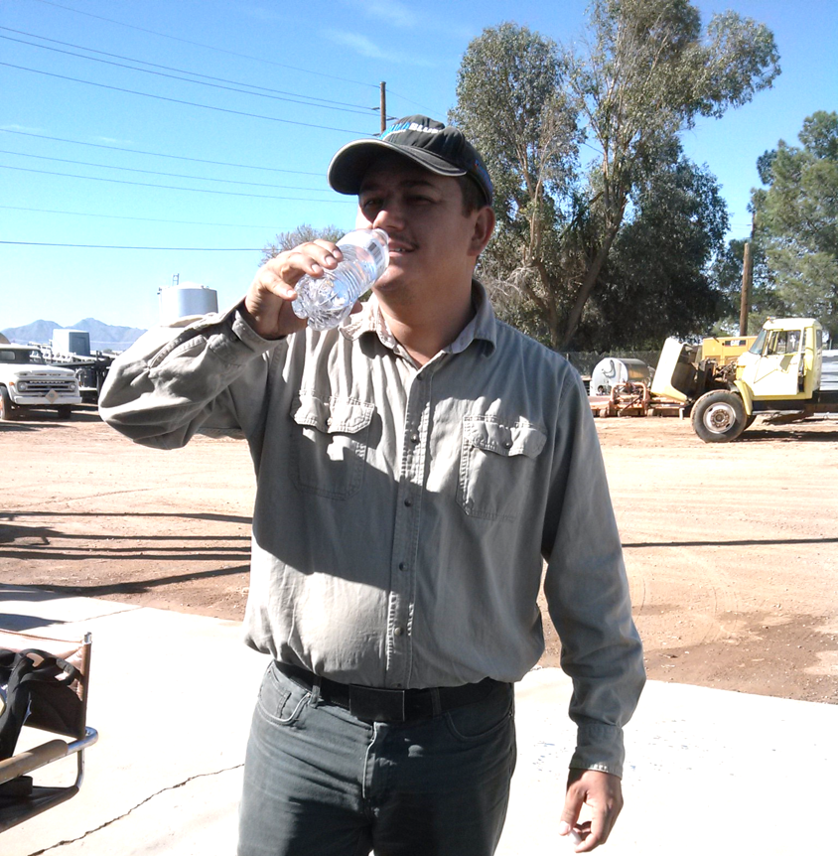
Los empleadores deben reducir los riesgos del agotamiento por calor
Proporcione abundante agua potable fresca y sombra
Modifique las horas laborales a horarios más frescos
Foto cortesía de: Jennifer Weber, Departamento de Agricultura de Arizona
Notes:
Información obligatoria que debe tratarse:
Los empleadores deben adoptar las medidas para prevenir que experimente un agotamiento por calor. Las maneras de reducir los riesgos incluyen que el empleador proporcione abundante cantidad de agua potable fría y sombra, y la posibilidad de alternar el horario de trabajo. Por ejemplo, el empleador puede programar aplicaciones en el verano en las horas más frescas del día o en la noche y durante períodos breves, en especial cuando se trabaja con pesticidas que requieren de la mayor cantidad de PPE.

Slide 136
Agradecimientos
Autora principal
Betsy Buffington, Extensión de la Universidad Estatal de Iowa
Coordinadora del proyecto
Amy Bamber, Asociación Americana de Funcionarios de Control de Pesticidas (AAPCO)
Desarrolladores del contenido
Lisa Blecker, Universidad de California, Extensión Davis
Ofelio Borges, Departamento de Agricultura del Estado de Washington (WSDA)
Ricardo Davalos, Departamento de Agricultura de Florida (FDACS)
Irene King, Departamento de Agricultura de Nuevo México (NMDA)
Kerry Richards, Asociación Estadounidense de Educadores de Seguridad de Pesticidas (AAPSE)
Flor Servin, Departamento de Trabajo e Industrias del Estado de Washington (L&I)
Thia Walker, Extensión de la Universidad Estatal de Colorado
Oficina de revisores de programas de pesticidas de la EPA de EE. UU.
Kathy Davis, Jennifer Park, Nancy Fitz, Richard Pont
Administradores de PERC
Suzanne Forsyth, Extensión Davis de la Universidad de California
Kaci Buhl, Universidad Estatal de Oregón
Jeff Loux, Extensión Davis de la Universidad de California
Jeanne Kasai, EPA de EE. UU.
Este programa fue desarrollado mediante un acuerdo de cooperación entre la EPA de EE. UU. (#X8-83616301) y la Extensión Davis de la Universidad de California en colaboración con la Universidad Estatal de Oregón.
Revisores de la Traducción
Antonio Castro-Escobar, Michigan Department of Agriculture and Rural Development
Juan Concha, Innovative Research and Intercultural Education, Center
Ricardo Davalos, Florida Department of Agriculture and Consumer Services.
Melanie Forti Roggenhofer, Association of Farmworker Opportunity Programs
Fecha de la versión: 23 de junio de 2017
Notes:
Notas para instructores:
Esto concluye esta presentación.

